Slide 1
Uticaj intenzivne proizvodnje mleka na bolesti papaka kod goveda
Dr Ivan Vujanac, red. profesor
Fakultet veterinarske medicine Univerzitet u Beogradu

Slide 2
INTENZIVNA PROIZVODNJA MLEKA
PROSEČNA PROIZVODNJA MLEKA 305 DANA | MLEČNA MAST KG | PROTEINI KG | MLEČNI ŠEĆER KG | SUVA MATERIJA KG
6.000 L | 228 | 198 | 300 | 726
8.000 L | 304 | 264 | 400 | 968
10.000 L | 380 | 330 | 500 | 1230
Genetska predispozicija za visoku proizvodnju je u osnovi „crna kutija“ ako fiziološki procesi selekcije nisu u dovoljnoj meri poznati (Rauw i sar. 1998).

Slide 3
Ekonomska osnova održivosti farmi mlečnih krava je formirana na osnovu sledećih činilaca :
1. Genetskog potencijala stada;
2. Pravilne ishrane u skladu sa savremenim naučnim normativima u
svim fazama proizvodnje;
3. Optimalnog zdravstvenog stanja i dobrobiti životinja;
4. Dobrog komfora u objekatima za smeštaj životinja;
5. Kvalitetnog upravljanja farmom – Menadžment farme

Slide 4
TRANZICIONI PERIOD
Teljenje
Period ranog zasušenja
Period neposredno pre teljenja
-60 dan do -21 dan
- 21 dan do 0 teljenje
Period rane laktacije
3 nedelje pre
3 posle teljenja
Najkritičniji period:
Zdravlje, proizvodnja mleka i plodnost krava

Slide 5
Korišćenje energije iz hraniva kod visoko-mlečnih krava
korišćenje
energije
iz hrane
(Mcal/d)
Unos suve materije (kg/dan)
42
28
rast (= 0)
36
24
30
20
tel.rezerve
24
16
proiz.mleka
18
12
12
8
graviditet
6
4
osnovne p.
0
0
-8
4
0
4
8
12
16
20
24
28
32
36
40
44
ned.
-60
-30
0
30
60
90
20
140
170
200
225
250
280
305
dani
telenje
PERIPARTALNI PERIOD

Slide 6
Bilans energije, telesne kondicija (BCS) i plodnost mlečnih krava
Energija
44
En. potrebe
40
(Mcal NEl/dan)
36
Unos energije
32
28
24
20
16
12
8
4
Bilans energije
0
Rizik od
prehranjenosti
Rizik od
pothranjenosti
(Mcal NEl/d)
4
0
-4
Rizik od
GOJAZNOSTI
-8
5
-12
Rizik od
MRŠAVLJENJA
4
60
3
plodnost
2
50
1
40
servis
period
OTK
30
Nedelja
20
-8
4
0
4
8
12
16
20
24
28
32
36
40
44
dan
-60
-30
30
60
90
120
140
170
200
225
250
280
305
telenje

Slide 7
Količina E unete hranom – količina E potrebne organizmu
BILANS ENERGIJE
NEGATIVAN
POZITIVAN
unos je veći od potreba
unos je manji od potreba

Slide 8
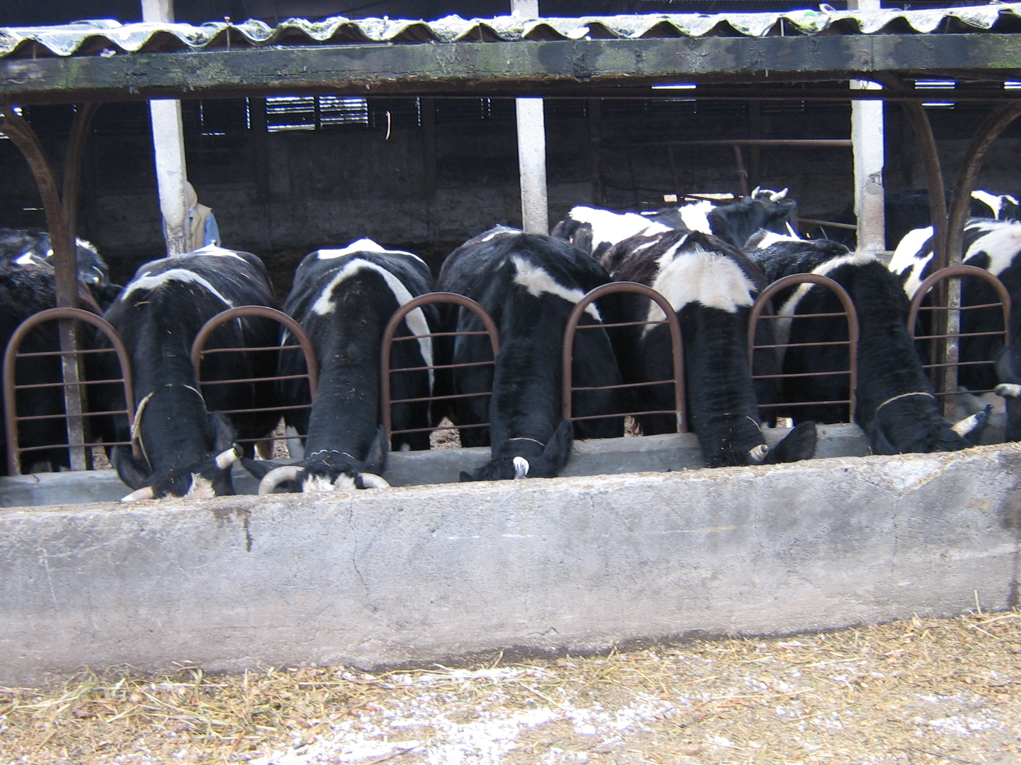

Slide 9
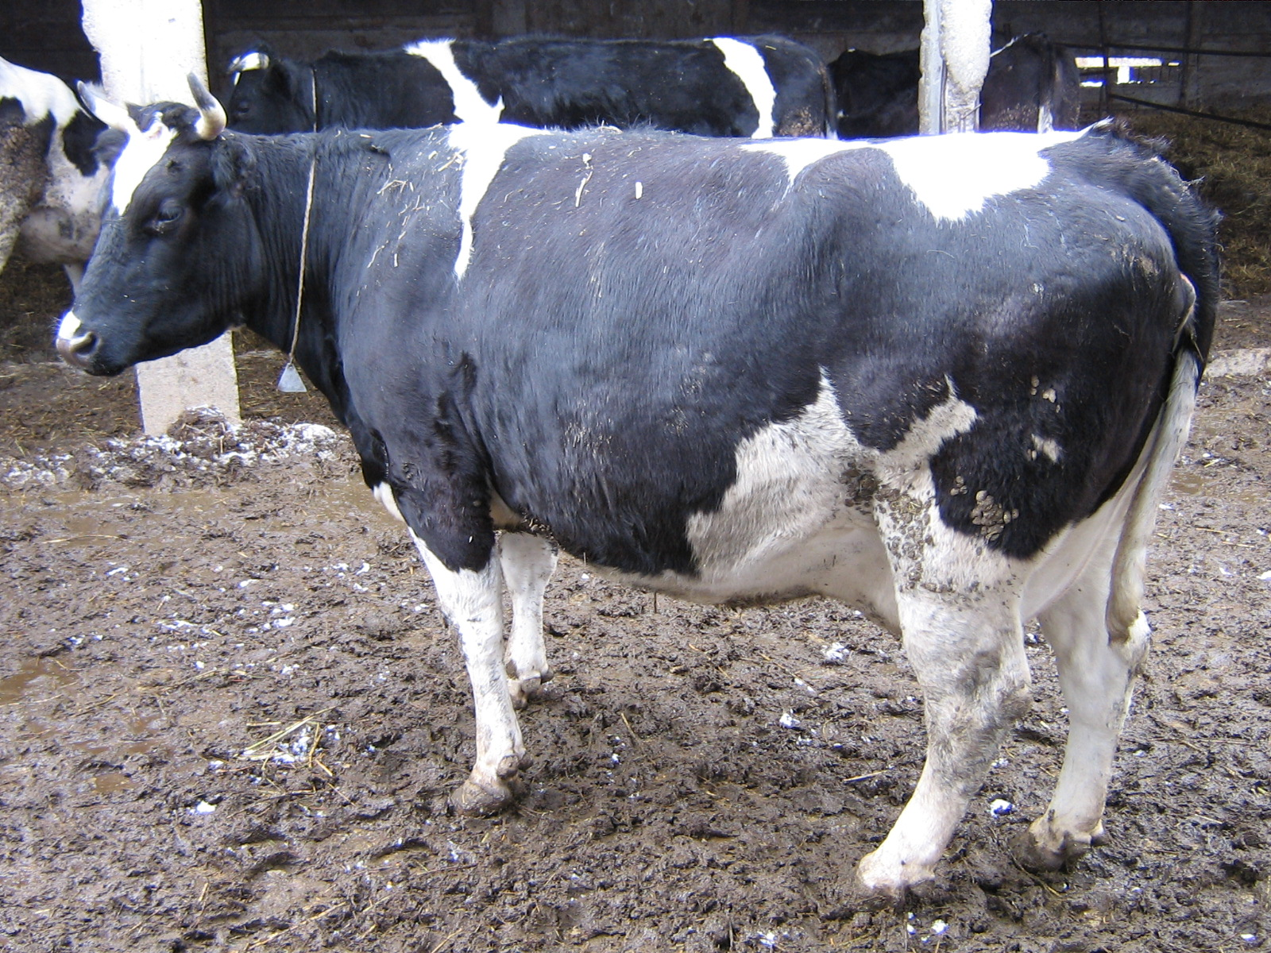
Zamašćenje jetre (Steatosis hepatis)
Masna jetra se najčešće razvija tokom ranog postpartalnog perioda koje karakteriše izrazit negativan bilans energije, ali u nekim slučajevima i pre teljenja, odnosno kada se negativan bilans energije razvija u prepartalnom periodu .
Etiologija. Uzroci pojave masne jetre kod krava su veoma kompleksni i mnogobrojni.
Preobilna ishrana i gojaznost krava glavni etiološki činioci.
Ne blagovremeno aktiviranje regulatornih mehanizama neuro - endokrinog sistema u peripartalnom periodu može biti jedan od ključnih činilaca odgovornih za nastajanje nekontrolisane lipomobilizacije i većeg stepena zamašćenja jetre.
Aktivnost endokrinog pankreasa i tireoidne žlezde.

Slide 10
Hromost
Hromost veliki zdravstveni i ekonomski problem na govedarskim farmama i često je prisutna kod više od 60% grla u stadu.
Promene na papcima su u 90% slučajeva na zadnjim ekstrmitetima.
Predisponirajući činioci :
1. Smeštajni uslovi (ispust, pašnjak, kvalitet poda, sistem držanja, broj smeštenih krava u štali);
2. Higijenski (mikroklima staje, pod, muža, teljenje);
3. Nega (obrada ) papaka (pravilno, stručno, profesionalno,funkcionalno i
redovno);
4. Genetski faktori (izbor bikova za priplod, izbor bikovskih majki, rasa);
5. Telesna kondicija ( životinje neprimerene telesne mase, gojazne životinje);
6. Proizvodnja mleka;
7. Sistemski faktori (metabolički poremećaji zdravlja, mastitis, endometritis..)
8. Ishrana (sastav i struktura obroka, energetska vrednost obroka, ukupna
količina hrane u obroku, usitnjenost hraniva, režim ishrane, ishrana
krava u zasušenju)

Slide 11
Kisela indigestija
Kisela indigestija je poremećaj zdravlja koji se najčešće pojavljuje u intenzivnom uzgoju visokomlečnih krava kao posledica ishrane prekomernim količinama lako svarljivih ugljenih hidrata,odnosno kada u suvoj materiji obroka nema dovoljno sirovih vlakana.
Amilolitičke bakterije mogu da potiskuju druge vrste bakterija i veoma brzo razlažu lako svarljive ugljene hidrate uz stvaranje značajnih količina mlečne kiseline.
Prisustvo velikih količina mlečne kiseline za kratko vreme obara elektrohemijsku reakciju sadržaja buraga ispod 5,5 pa i manje od toga.

Slide 12
Činioci odgovorni za razvoj supakutne acidoze buraga
Režim ishrane i sastav obroka | Genetski potencijal krava | Uslovljena proizvodnja mleka
Korišćenje krmnih smeša žitarica (kukuruz, ječam i pšenica) i ograničeno korišćenje kabastih hraniva Miksiranje obroka Smanjenje dužine partikula hrane i dobijanje smeše kašaste konzistencije Smanjenje motoričke aktivnosti predželudaca, vremena preživanja i broja žvakaćih pokreta Povećanje kiselosti sadržaja buraga | Povećanje genetskog potencijala za proizvodnju mleka Povećanje energetskih potreba u periodu nedovoljnog unošenja hrane Negativan bilans energije Upotreba obroka sa velikim udelom suve materije iz koncentrovanih i nedovoljno iz kabastih hraniva Povećanje kiselosti sadržaja buraga | Sistem kvota ne ograničava proizvodnju mleka uslovljenu sadržajem mlečne masti Ekonomska dobit se ostvaruje sa proizvodnjom mleka sa manjim sadržajem mlečne masti Ishrana zasnovana na koncentrovanim hranivima Povećanje kiselosti sadržaja buraga
SUPAKUTNA ACIDOZA BURAGA (SARA)

Slide 13
Značajni nutritivni činioci
S - sumpor 0,2 do 022 % kg /SM.
Zn - cink potrebe oko 40 ppm.
Cu - bakar potrebe oko 10 ppm.
Ishrana bogata proteinima ima za posledicu povećanje rizika oboljenja papka i razvoja laminitisa. Tačan mehanizam delovanja suficita proteina u ishrani na razvoj hromosti kod goveda nije u potpunosti rasvetljen. Predpostavlja se da višak proteina dovodi do alergijskih reakcija u organizmu i oslobađanja vazoaktivnih i proinflamatornih jedinjenja.
Ishrana krava tokom rane laktacije treba da bude u skladu sa proizvodnim potrebama, odnosno rastućom poizvodnjom mleka. Odnos kabastog dela obroka i koncentrovanog bogatog energijom treba da bude kod sveže oteljenih krava 60 % : 40%. Kod krava 30. dan laktacije odnos treba da bude 50 % : 50 %, a tokom rane laktacije i pika proizvodnje ne sme da prelazi odnos 40 : 60 %.
Prema preporukama NRC dnevni obrok krava u laktaciji treba da sadrži 50 % kabastih hraniva, 38 do 40% nestrukturnih ugljenih hidrata (skroba 25 % u SM), eNDF 28 – 33% i ADF 19 -21 %.

Slide 14
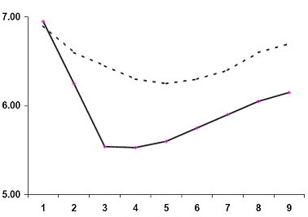
pH sadržaja buraga
časovi nakon hranjenja
- - - kabasta hraniva; ____ koncentrovana hraniva
Vrednosti pH sadržaja buraga krava hranjenih obrocima različitog sastava
(Dirksen i Smith, 1987)

Slide 15
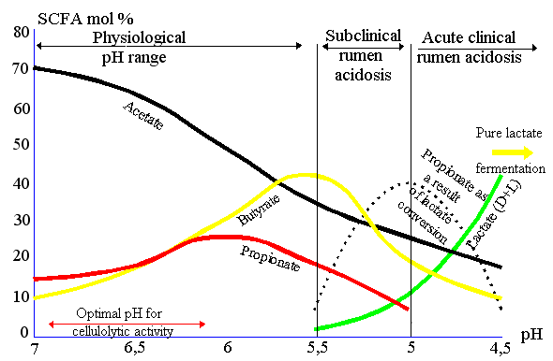
NMK
Supklinička
Akutna, klinička
FIZIOLOŠKI raspon pH buraga
acidoza buraga
acidoza buraga
Acetat
Konverzija mlečne u propionsku kiselinu
Dominantna
fermentacija u mlečnu kiselinu
Butirat
D i L mlečna kiselina
Propionat
6,9
Optimalni pH
6,1
Shema fermentacije ugljenih hidrata u buragu (Kaufmann I Rohr, 1969)

Slide 16
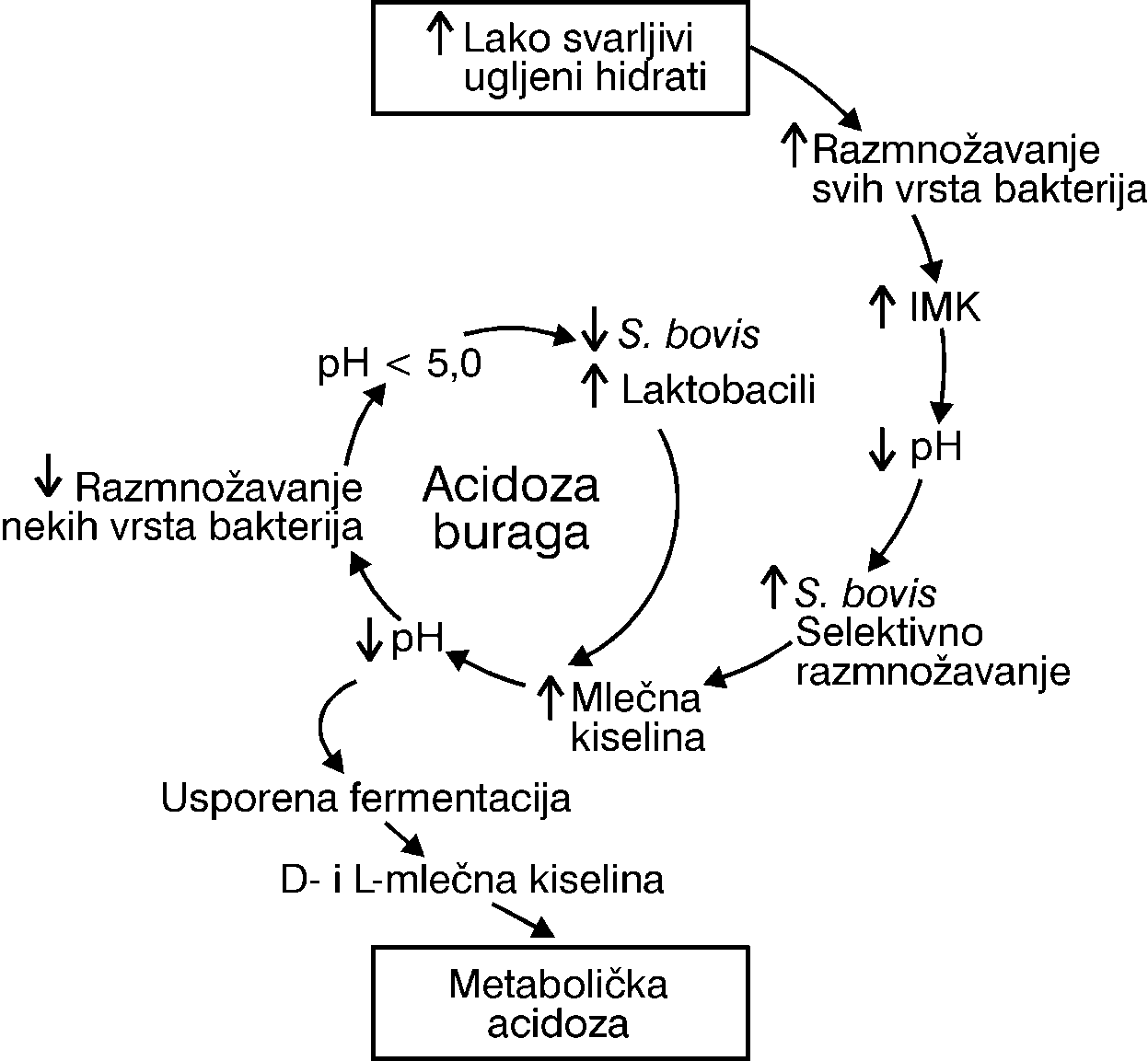
Etiopatogeneza acidoze buraga
Nocek, (1997)

Slide 17
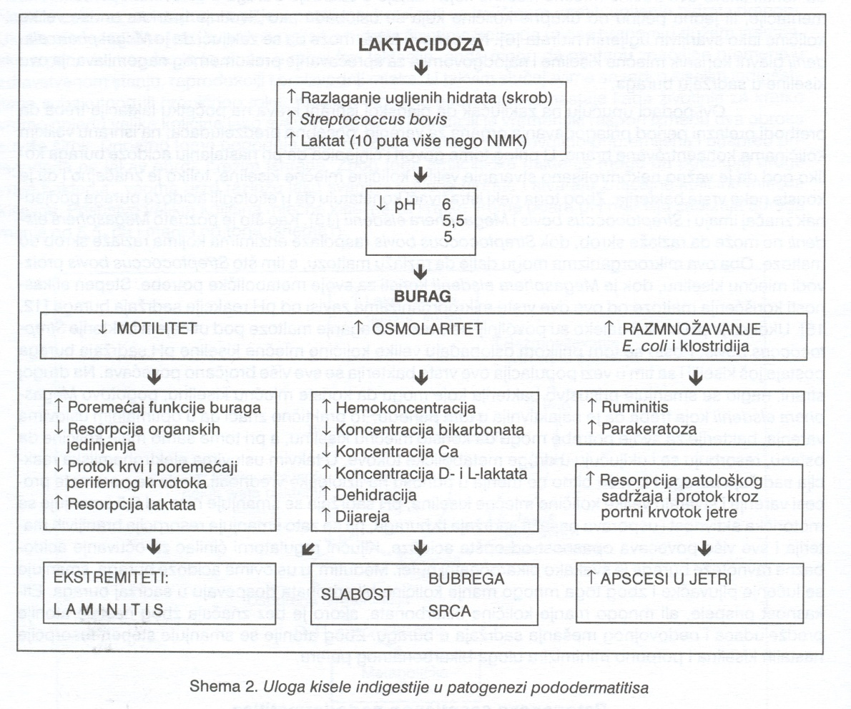

Slide 18
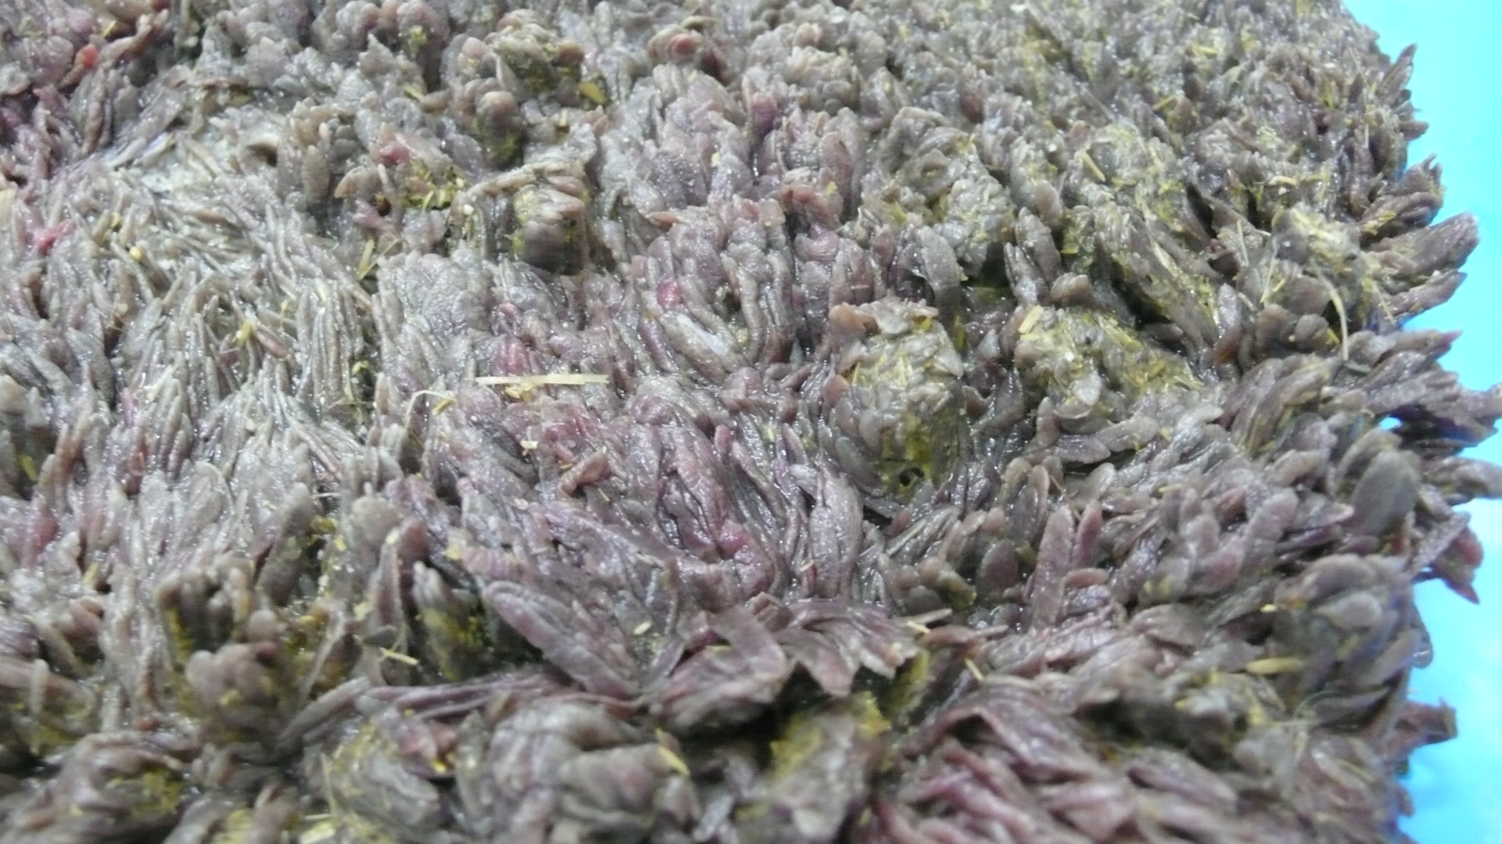
RUMINITIS I PARAKERATOZA SLUZNICE BURAGA

Slide 19
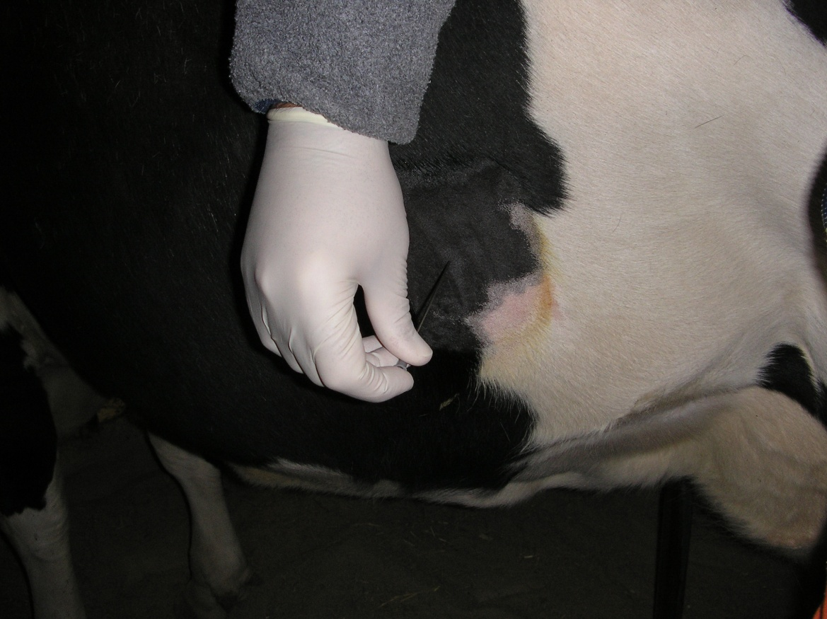
Pregled sadržaja buraga
Uzimanje sadržaja buraga sondom ili ruminocentezom

Slide 20
Pregled sadržaja buraga u terenskim uslovima
Boja | Maslinasto zelena / zelena | Tamno braon / zelena | mlečno zelena | Blago mlečno zelena / braon
Miris | aromatičan | Blag miris na amonijak | Lepljiv /kiseo | Kiseo
Viskoznost | Blago viskozan | promenjiv | Vodenast | Blago vodenast
pH sadržaja | 5,5 do 6,9 | 6,8 do 8,5 | 3,8 do 5,2 | 5,0 do 5,5
Sed / flotacija | 4 do 8 min. | promenljiva | Brza sedimentacija/ Bez flotacije | Brza sedimentacija spora flotacija
Reduk. Metil. plavo | ≤ 3 min. | promenljiva | > 5 min. | < 3 min.
Broj infuzorija | +++ | +/+++ | Nema/ ↑- | +++
Bakterijska struktura sadržaja | Gram neg. > Gram poz. | Gram neg. > Gram poz. | Gram poz. > Gram neg | Gram neg. > Gram poz* *Apsolutni porast G+
Dijagnoza | Očuvana fermentaciona aktivnost sadržaja | Alkaloza buraga | Akutna acidoza buraga | Supklinička acidoza buraga

Slide 21
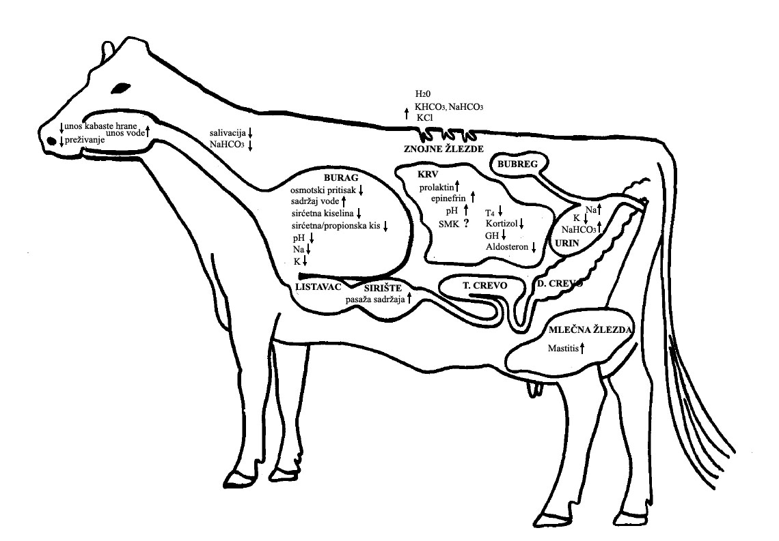
UTICAJ TOPLOTNOG STRESA NA ZDRAVLJE PAPAKKA
LAMINITIS

Slide 22
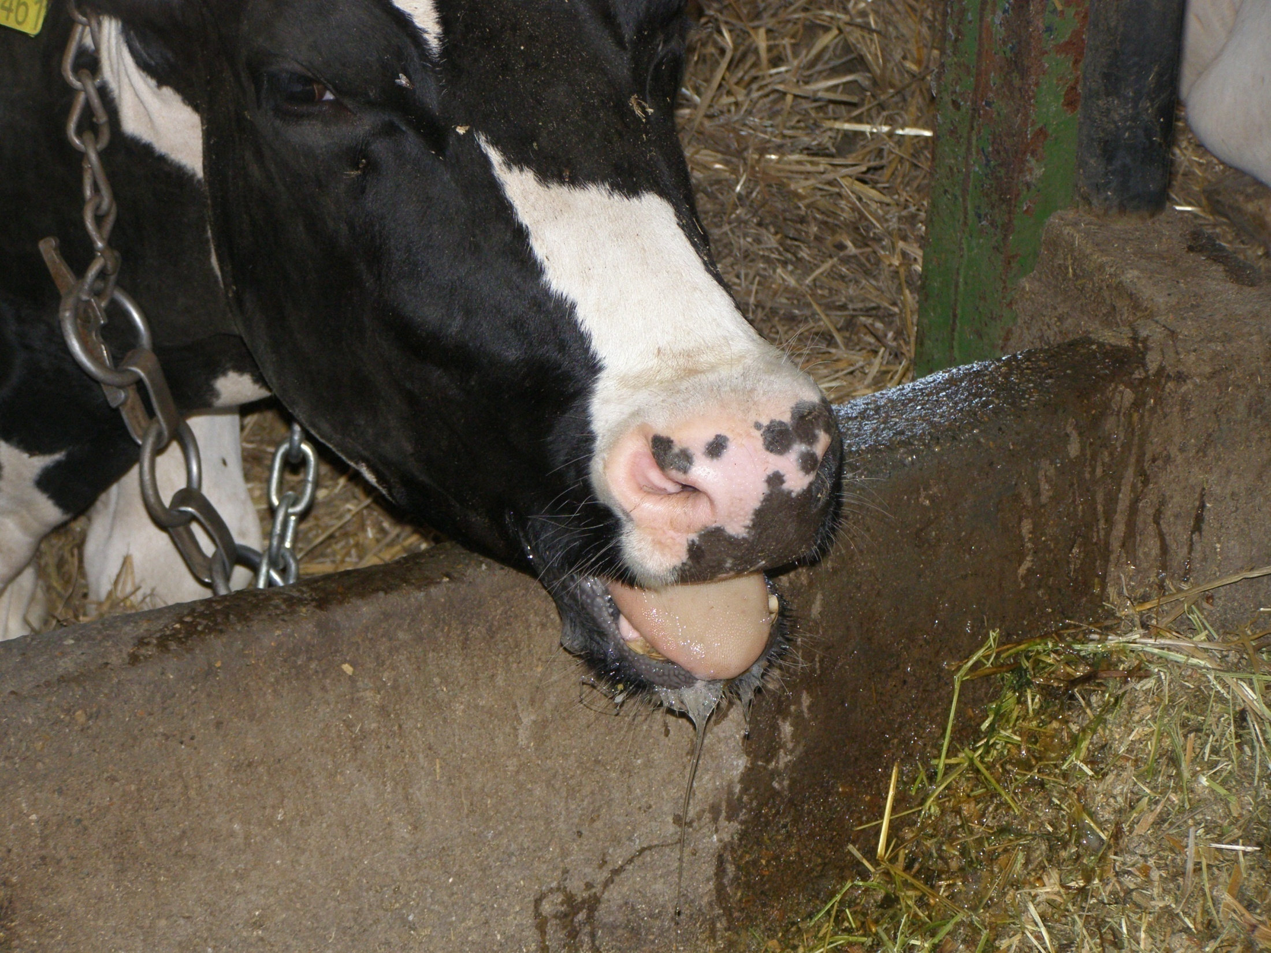
Toplotni stres se karakteriše endokrinim promenama
Pad koncentracije: Povećanje koncentracije:
–Tiroksina - Adrenalina
–Somatotropina - Noradrenalina
- Kortizola
- Glukagona
- Prolaktina
INSULIN
GLUKAGON
ADRENALIN
KORTIZOL
NEB
RANA LAKTACIJA
Lipoliza
Glukoneogeneza
Glikogenoliza
Ketogeneza
ANABOLIZAM
KATABOLIZAM
Toplotni stres
NEB povećanje E. potreba

Slide 23
Acidoza buraga u uslovima toplotnog stresa
Odvija se:
– 1) Promenjenim ritmom disanja
Smanjenje puferskog kapaciteta krvi (acido-bazni status)
“Žvakanje na prazno”
(penušavo vodenasta pljuvačka se cedi iz usta u spoljašnju sredinu)
– 2) Promene u sastavu i strukturi obroka, kao i u režimu ishrane krava
Smanjena konzumacija hrane
Povećanje udela koncentrovanog dela u odnosu na kabasti deo obroka
Nepravilan odnos lakosvarljivih ugljenih hidrata : sirovih vlakana
Usitnjena kabasta hrana prilikom konzerviranja ili (predugo miksirana TMR)
Smanjena količina izlučene pljuvačke

Slide 24
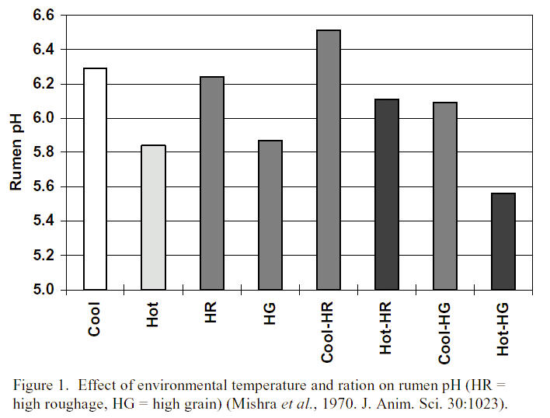
Uticaj spoljašnje temperature i ishrane na pH vrednost sadržaja buraga
(HR = Obrok sa više kabaste hrane ; HG = Obrok sa više konc. hrane)
Mishra i sar., 1970. J. Anim. Sci. 30, 1023

Slide 25
Ponašanje krava u uslovima toplotnog stresa
Vreme provedeno u raznim aktivnostima (h/danu) za 14 krava tokom 4 različite sezone (S1 do S4) poređanih od najniže(S3) do najviše prosečne vrednosti THI (S4). Vreme provedeno : TUM = muža; TUW= konzumiranje vode; TUF = konzumiranje hrane; TUIS = stajanje u staji; TUIA= stajanje na hodniku; TDIS = u odmaranju – ležanju u staji
Cook i sar., 2007 J. Dairy Sci.90. 1674

Slide 26
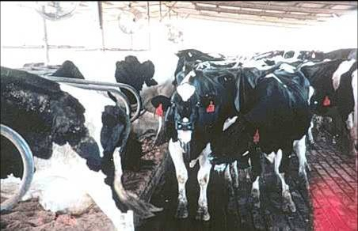

Slide 27
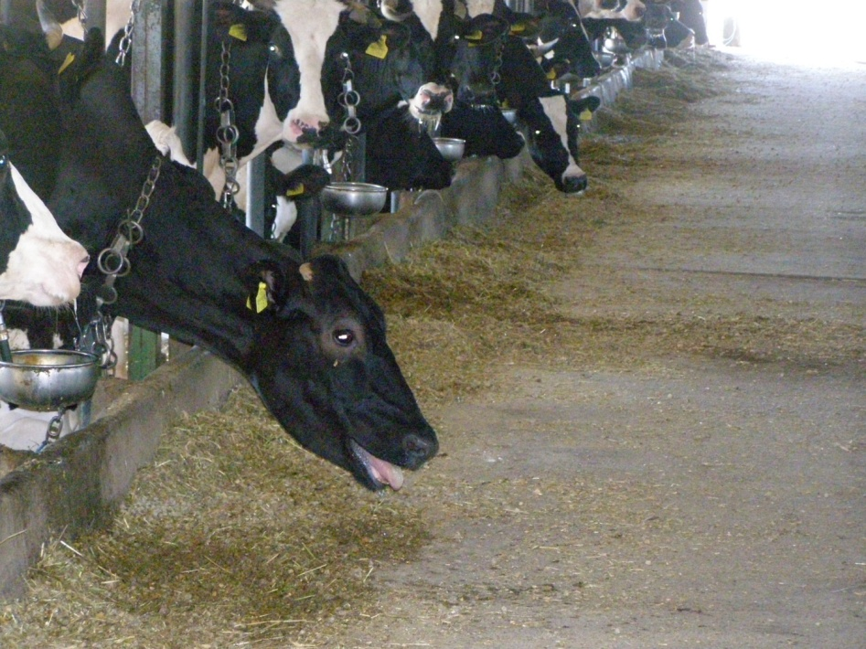
Uticaj toplotnog stresa na pojavu
hromosti krava
Ubrzano disanje – odavanje toplote
Respiratorna alkaloza ( CO₂ )
Pojačana eksrecija bikarbonata urinom
Smanjeni priliv pljuvačke u burag
pH Buraga↓, SARA
Metabolička acidoza
• Vlažna prostirka
• Tvrda podloga,
kratka i neudobna ležišta
• Neblagovremeno izđubravanje
• Vlažni i blatnjavi ispusti
Slaba rožina papaka:
• Istezanje i degradacija kolagenih vlakana
• Poremećaj u diferencijaciji i proliferaciji
keratinocita
Hromost
Razmekšavanje rožine papaka
Promena u ponašanju / duže stajanje

Slide 28
Ishrana
Preveliki udeo lakosvarljivih
ugljenih hidrata
Usitnjena kabasta hrana
Nepravilan režim ishrane
Neodgovarajući odnos
koncentrovanih: kabastih
hraniva
ETIOLOŠKI ČINIOCI
Povećana produkcija masnih kiselina
Smanjenje pH
Infektivne bolesti
Metritis
Mastitis
RS
Smanjenje populacije Gram - bakterija
plesni /mikotoksini
Oslobađanje Egzo i Endotoksina
Medijatori zapaljenja i vazoaktivni amini
Ambijentalni i uzgojni činioci
Stres
Povrede
Neprofesionalna
obrada papaka
Metaboličke bolesti
Hipokalcemija
Ketoza
Slabost rožine
Formiranje pukotina u rožini
Loš kvalitet novo sintetisane rožine
Aseptični pododermatitis
Laminitis

Slide 29
Razvojne faze laminitisa /akutna, supakutna i hronična
Burag
Sitemski krvotok
Krvotok papka
Acidoza buraga
5 ≤ pH ≤ 5,8
Vazoaktivni amini
egzo i endotoksini
Vazokonstrikcija
vazodilatacija
A.V. anastomoze
Koronarni rub i korijum papka
D E R M I S
Degeneracija i nekroza ćelija kor. ruba i korijuma lamina
Eedem, ishemija, hipoksija
Transudacija,
eksudacija,
edem
Rožina papka
Hemoragije i tromboze
u korijumu – destrukcija
lamina
Edem, degeneracija, nekroza
bazalnih ćelija epidermisa paka
FORMIRANJE DUPLE ROŽINE
NA TABANU „double solea”
ULCEROZNE PROMENE
RUSTERHOLCOV ČIR
HEMORAGIJE ROŽINE TABANA
BOLEST BELE LINIJE

Slide 30
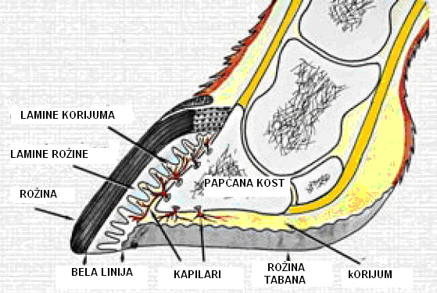

Slide 31
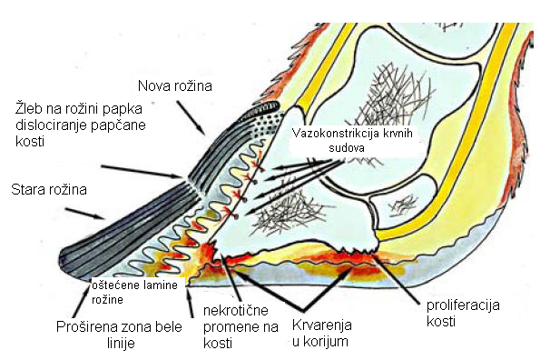

Slide 32
Najčešća oboljenja papka
Laminitis
Rusterholcov čir
Dermatitis digitalis
Phlegmona interdigitalis
Hyperplasia interdigitalis
Neinfektivne etiologije
Infektivne etiologije

Slide 33
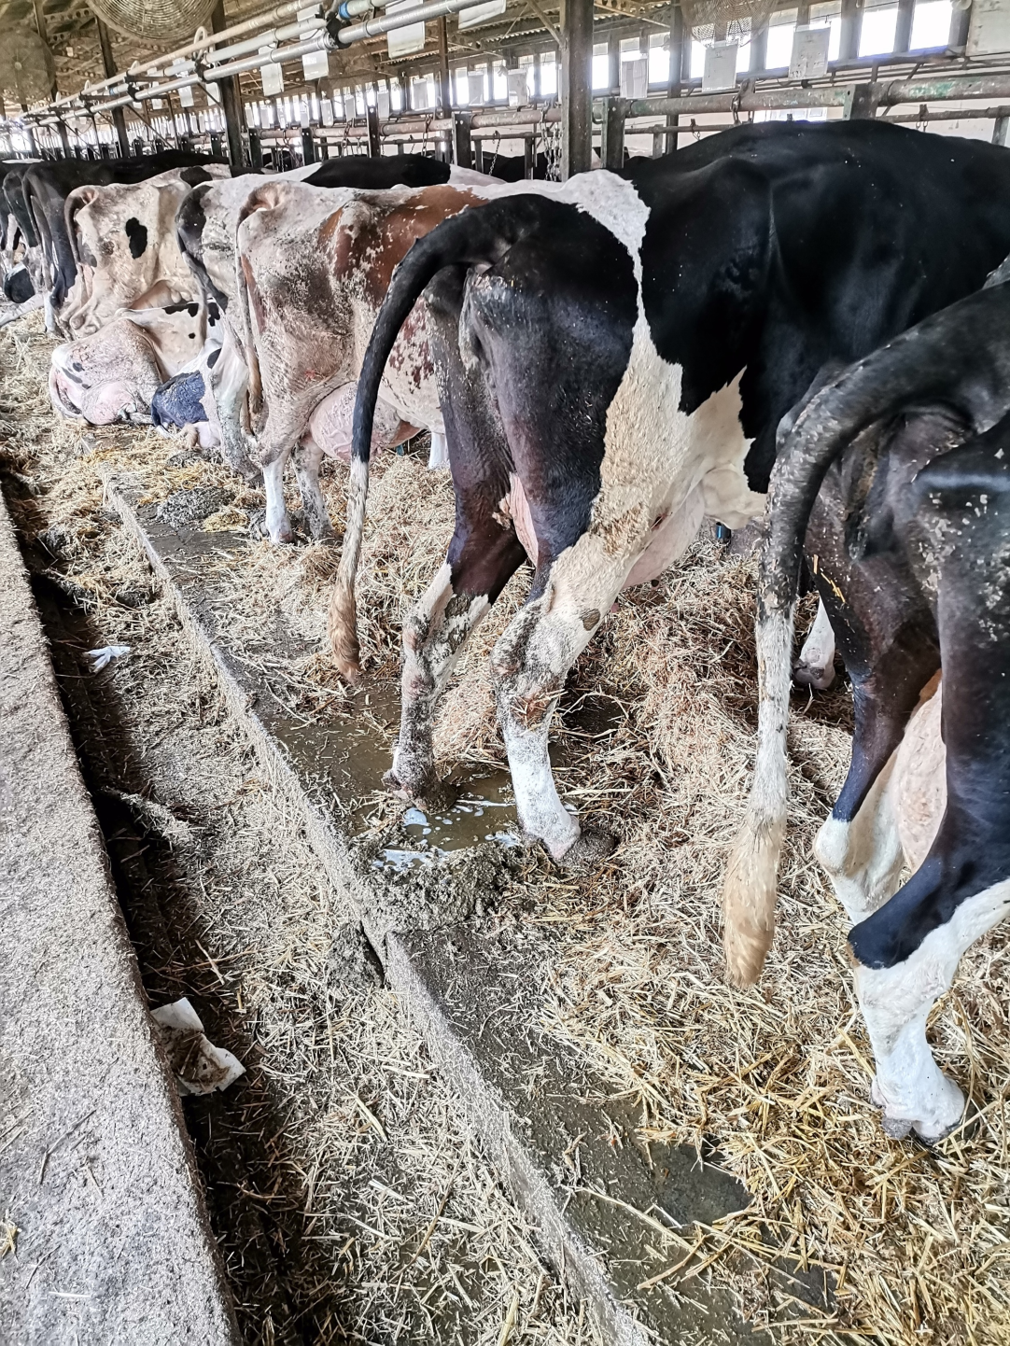
Predisponirajući činioci
1. Smeštajni uslovi (ispust,pašnjak,sistem
držanja,broj smeštenih krava u štali);
2. Higijenski (mikroklima staje,izđubravanje
kvalite poda, muža
3. Nega papaka:
pravilno, stručno, profesionalno,
funkcionalno i redovno
4. Ishrana
5. Telesna masa (↑OTK - utovljene životinje)
6. Proizvodnja mleka;
7. Druge bolesti (mastitis, endometritis, RS)
8. Genetski faktori (izbor bikova za priplod,
izbor bikovskih majki, rasa);
Notes:
Ovde se vide krave sa hromošću kao posledice laminitisa. Kod jedene životinje vidi se ukrštanje nogu što ukazuje na izuzetno bolnostanje unutar samog papka. Takve životinje prilikom hoda skraćuju korak, drže noge jednu uz drugu

Slide 34
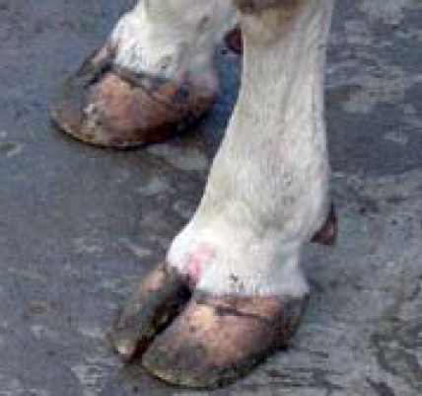
.
POSLEDICE ACIDOZE BURAGA:
LAMINITIS – Pododermatitis aseptica
Notes:
Akutni laminitis

Slide 35
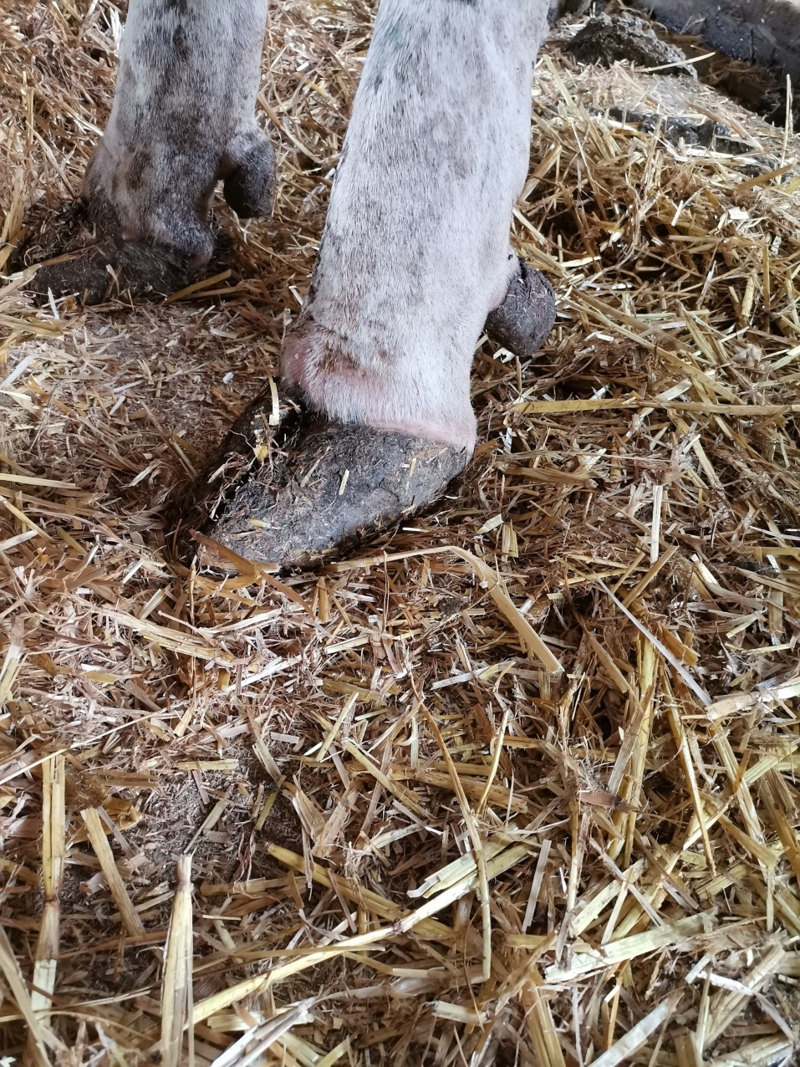
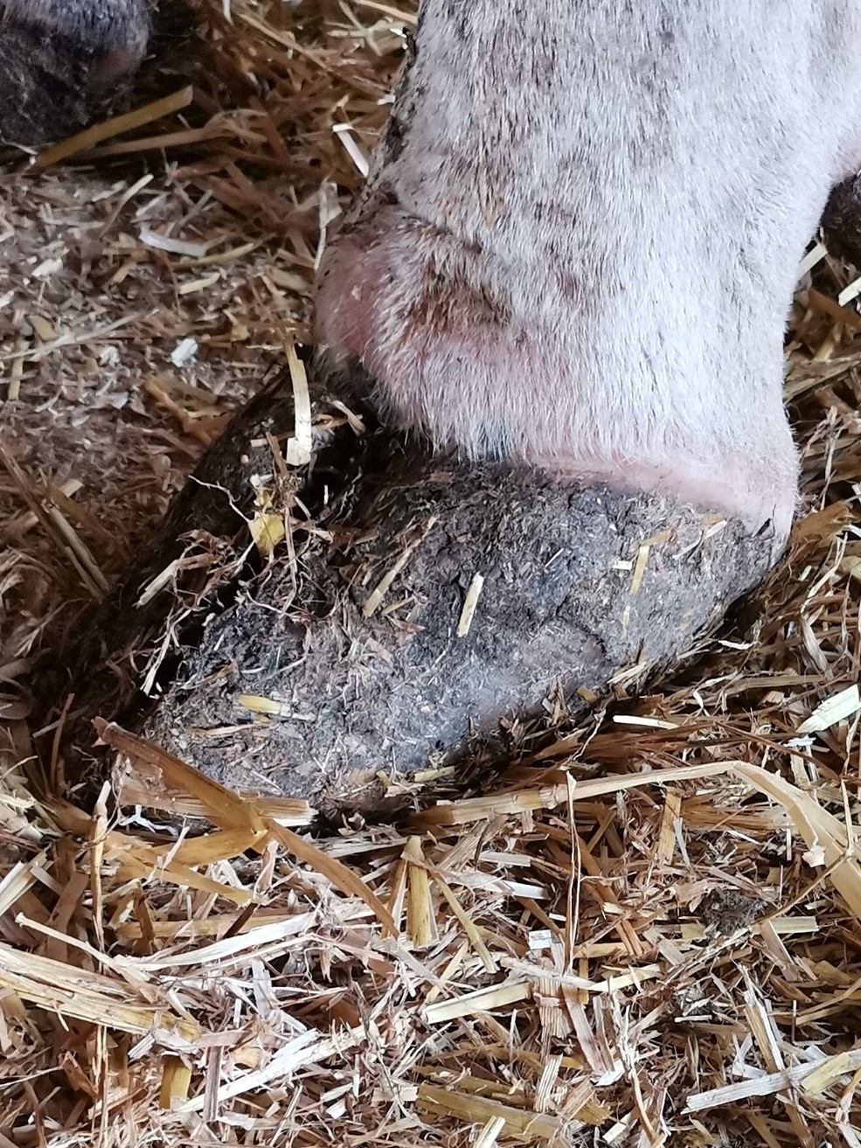
Laminitis
Notes:
Supakutni

Slide 36
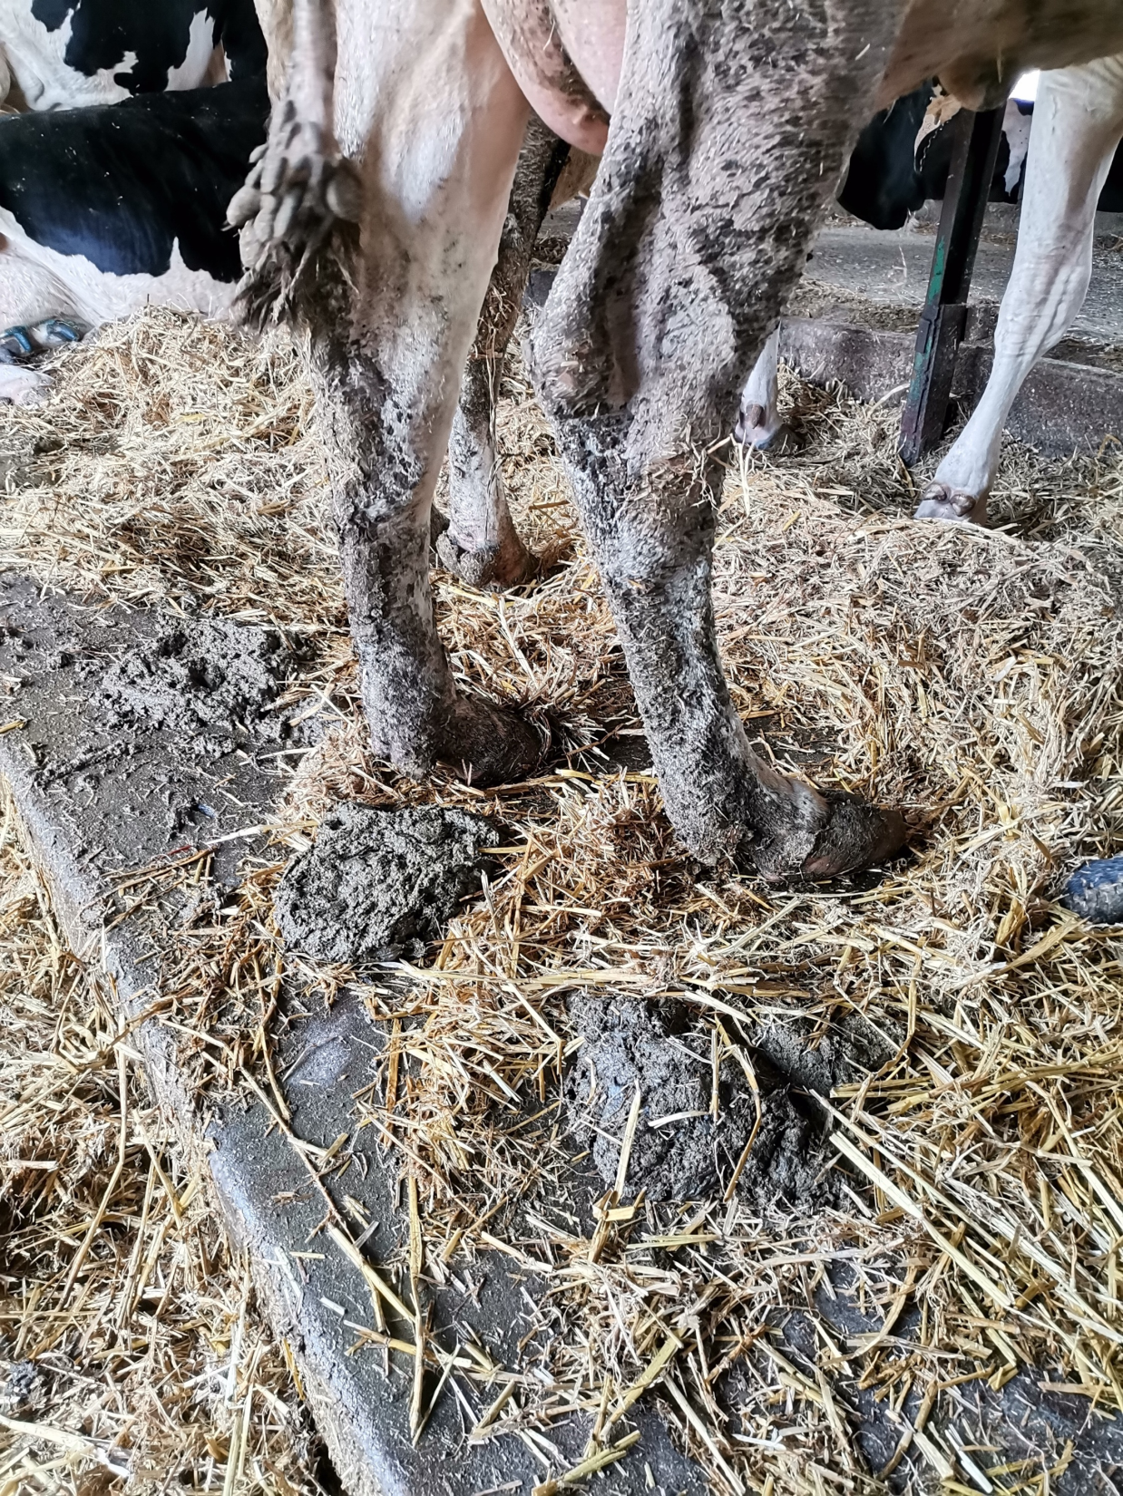
Laminitis
Notes:
Hronični

Slide 37
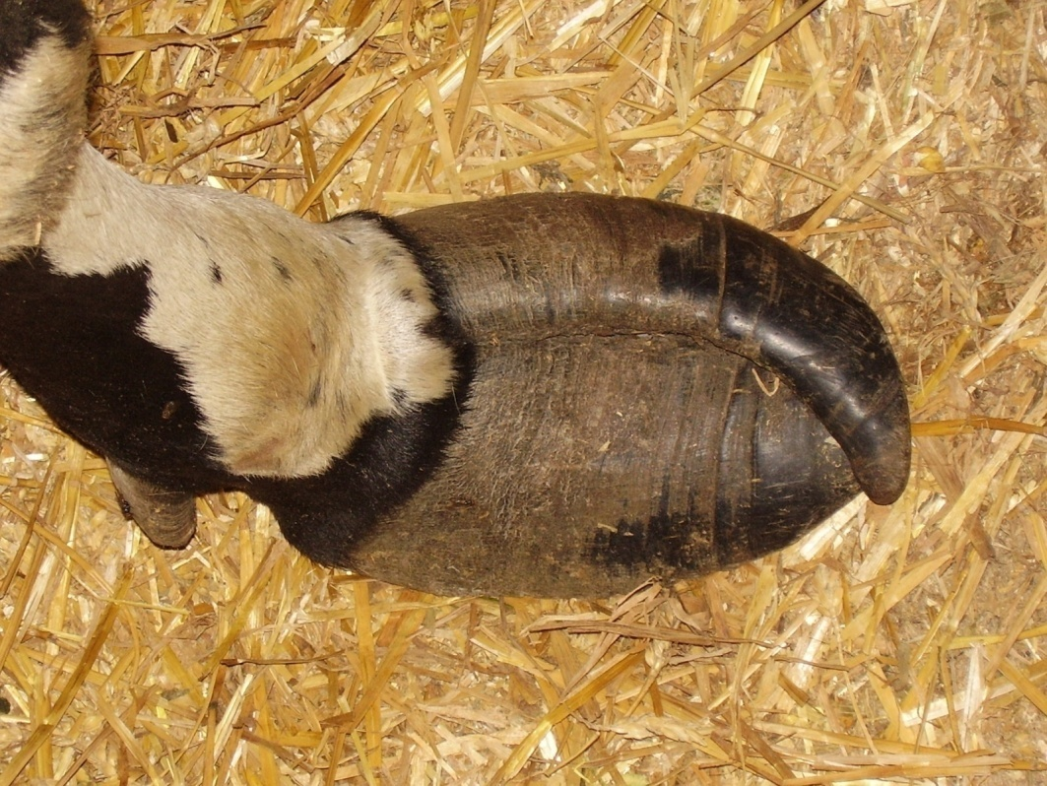
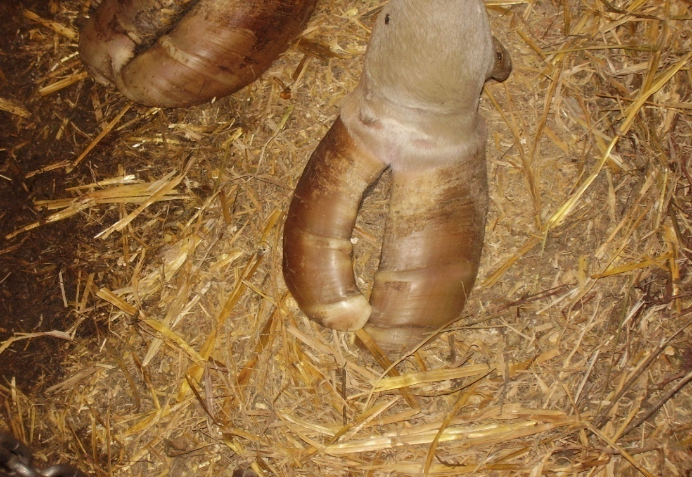
Laminitis
A. Simić
Notes:
Prerasli papci na prednjim nogama

Slide 38
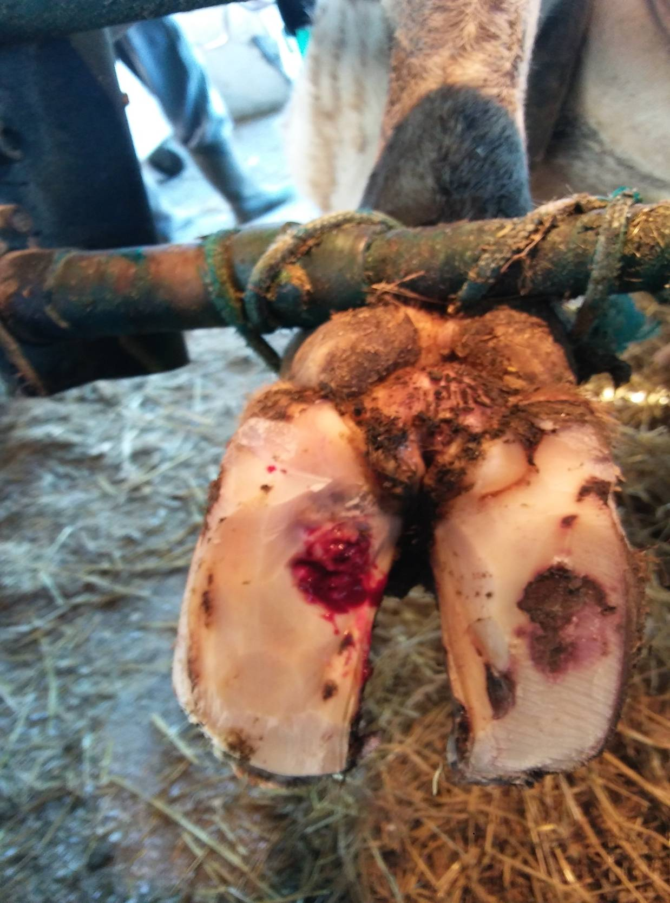
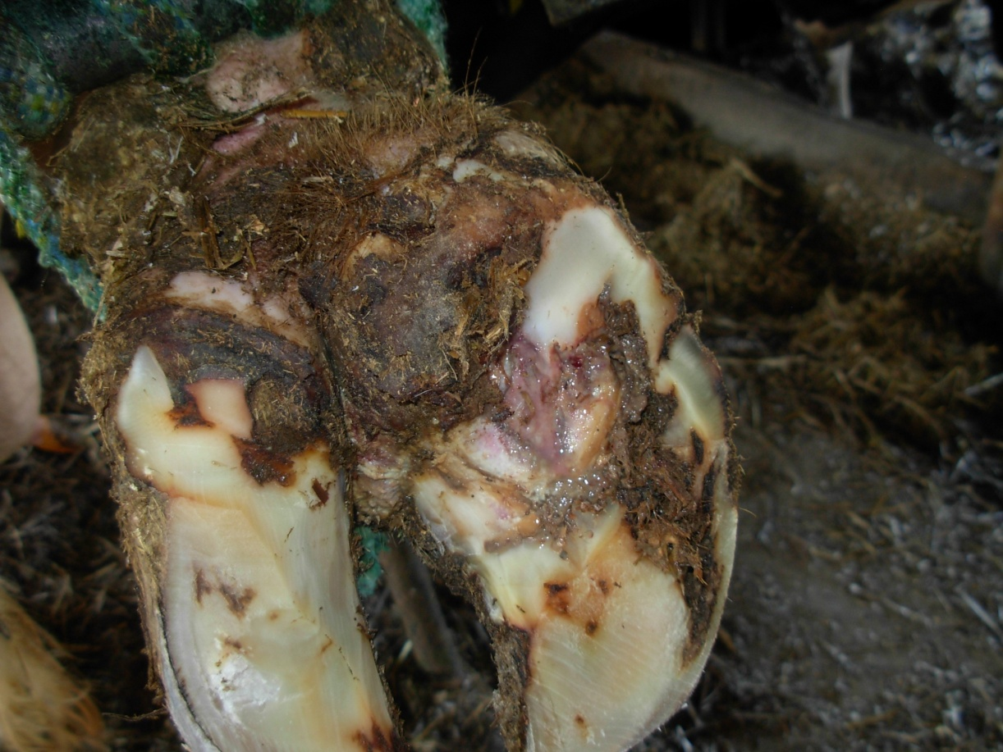
Rusterholcov čir
A. Simić

Slide 39
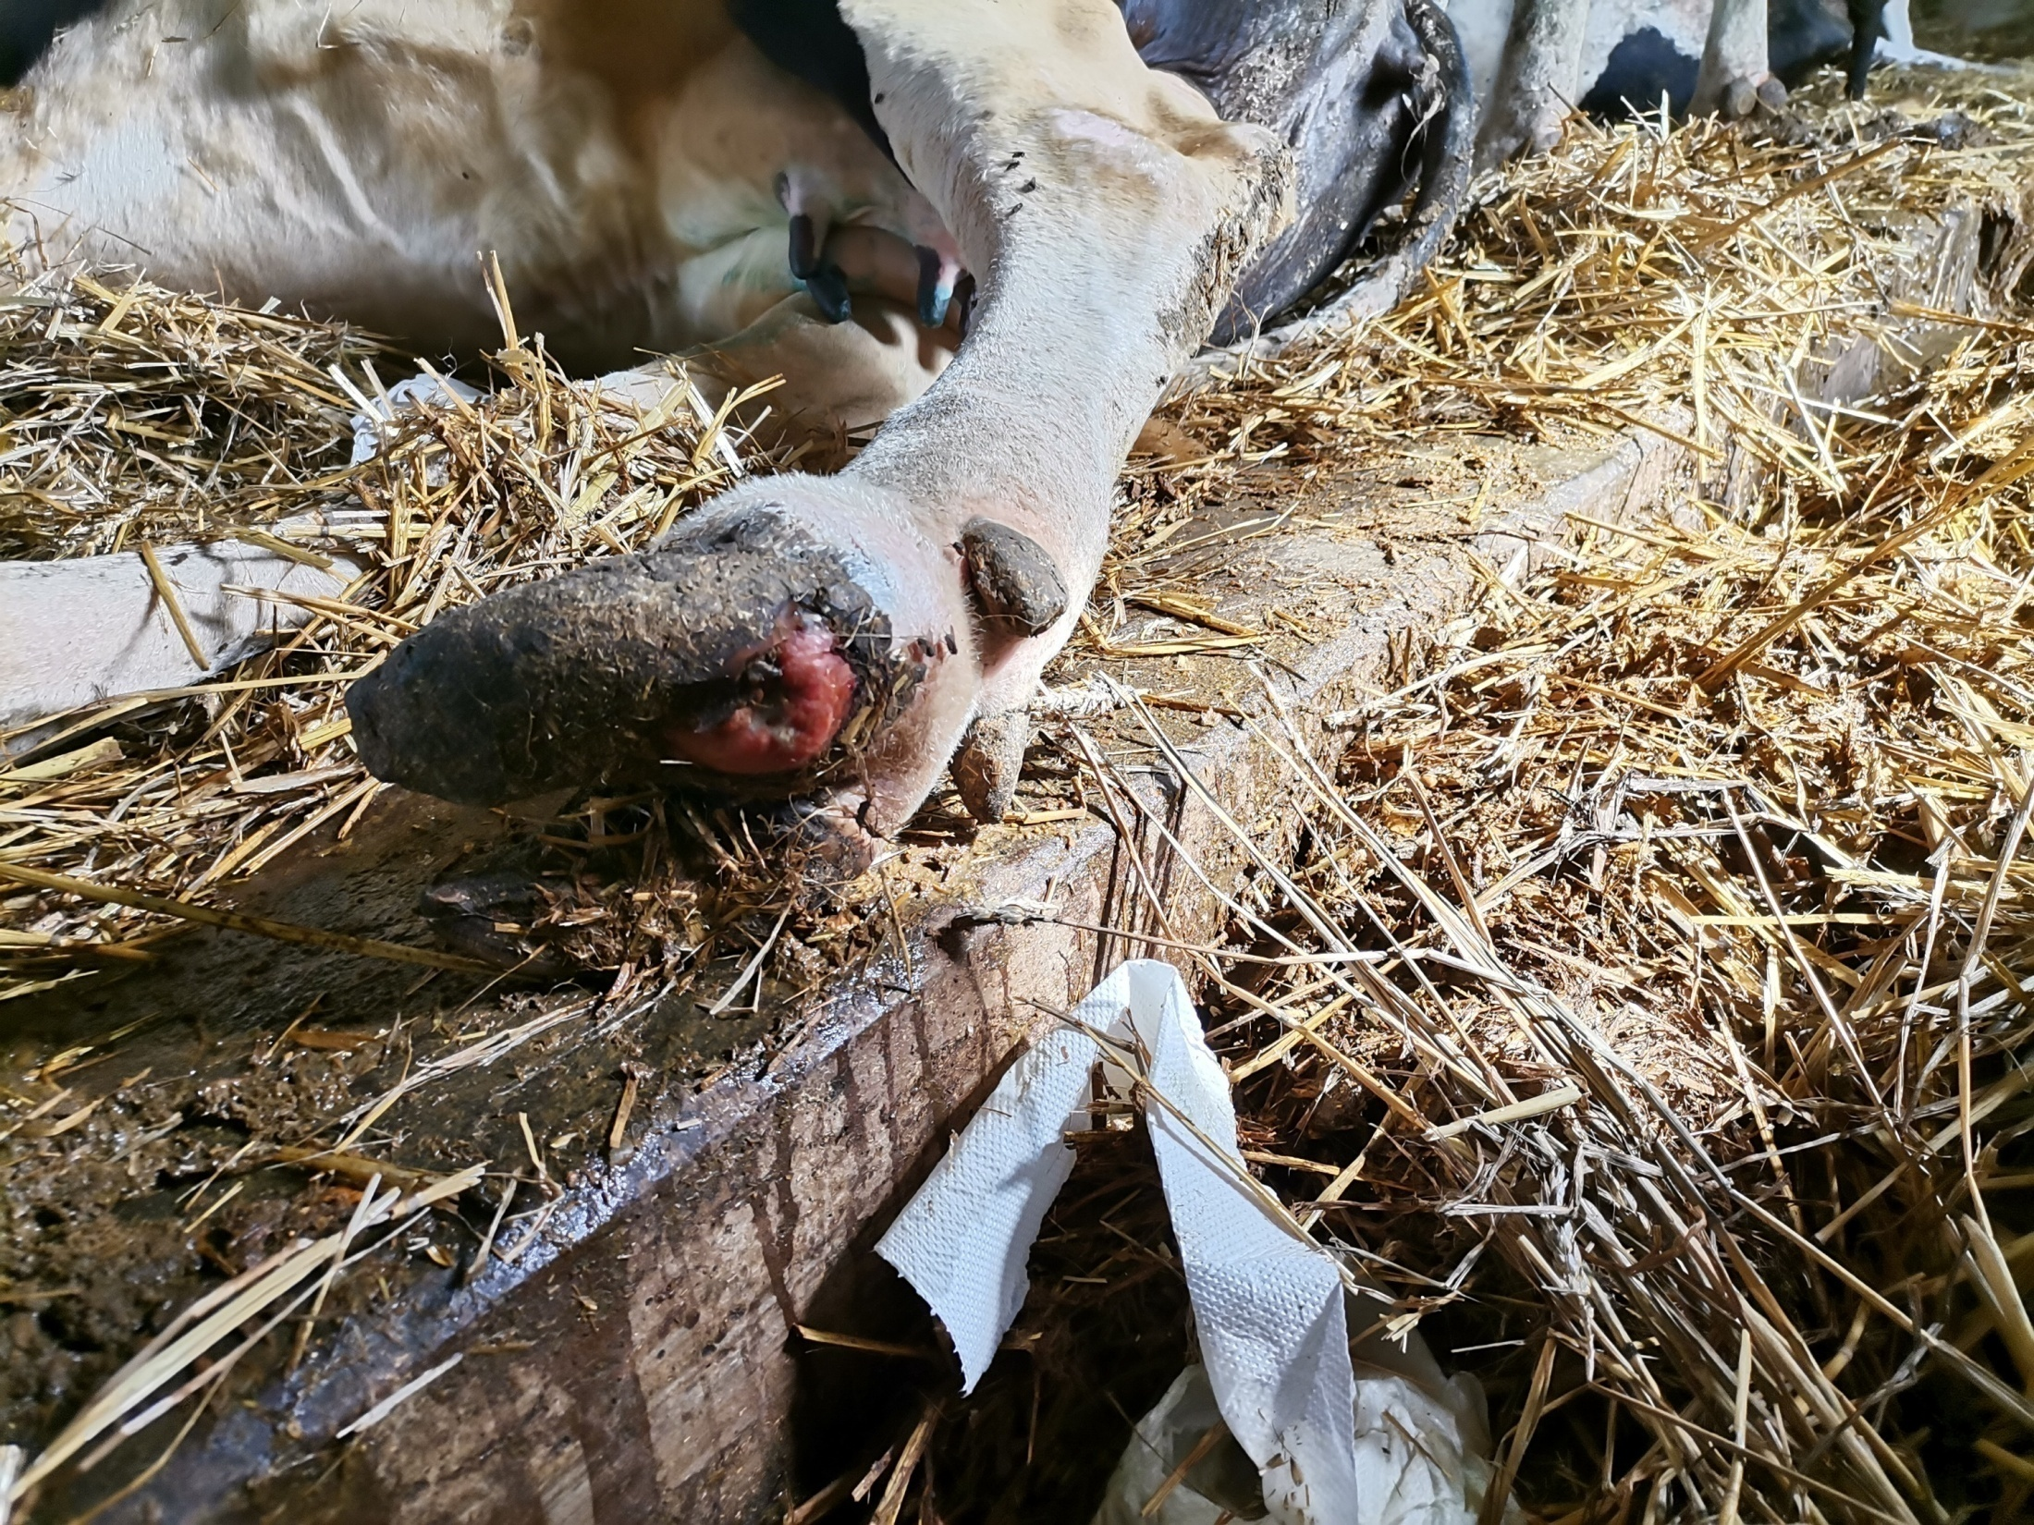

Slide 40
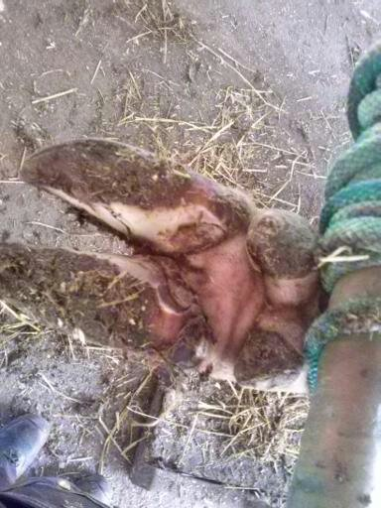
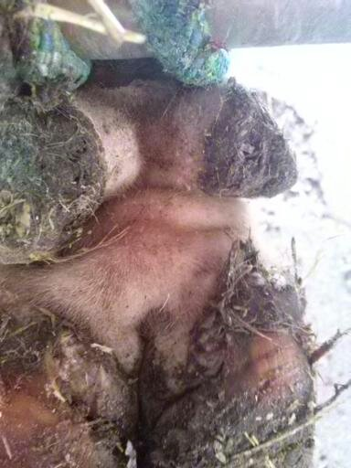
Dermatitis digitalis
A. Simić

Slide 41
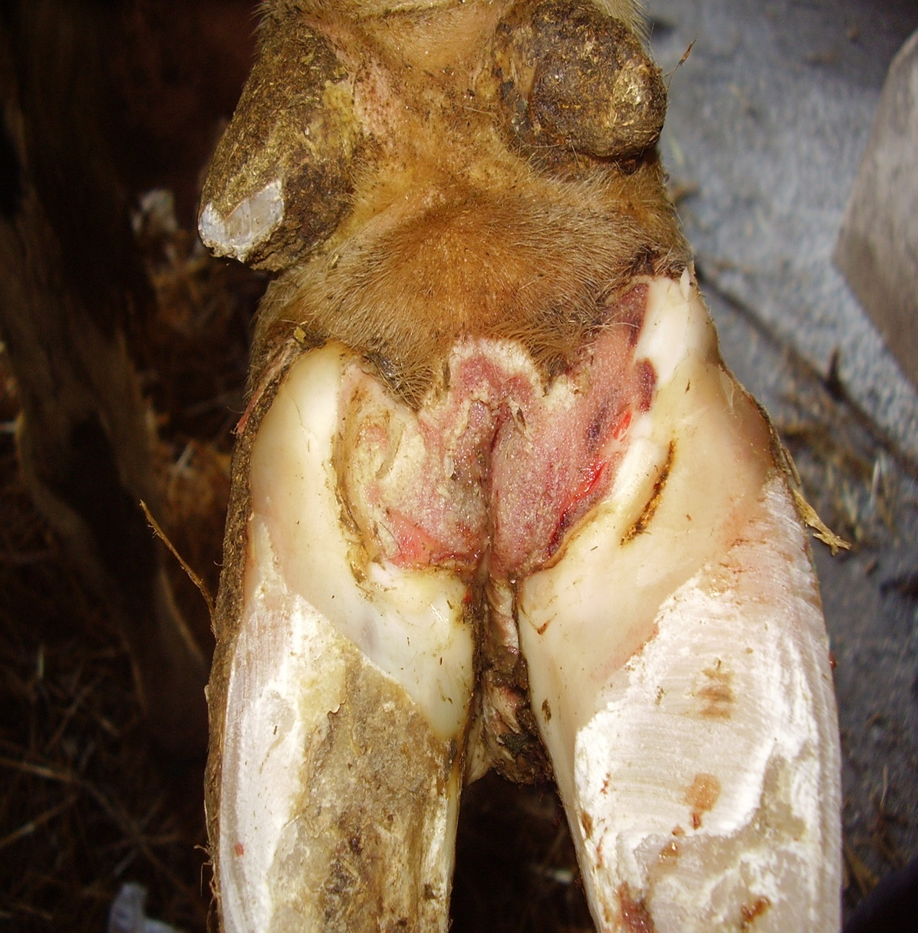
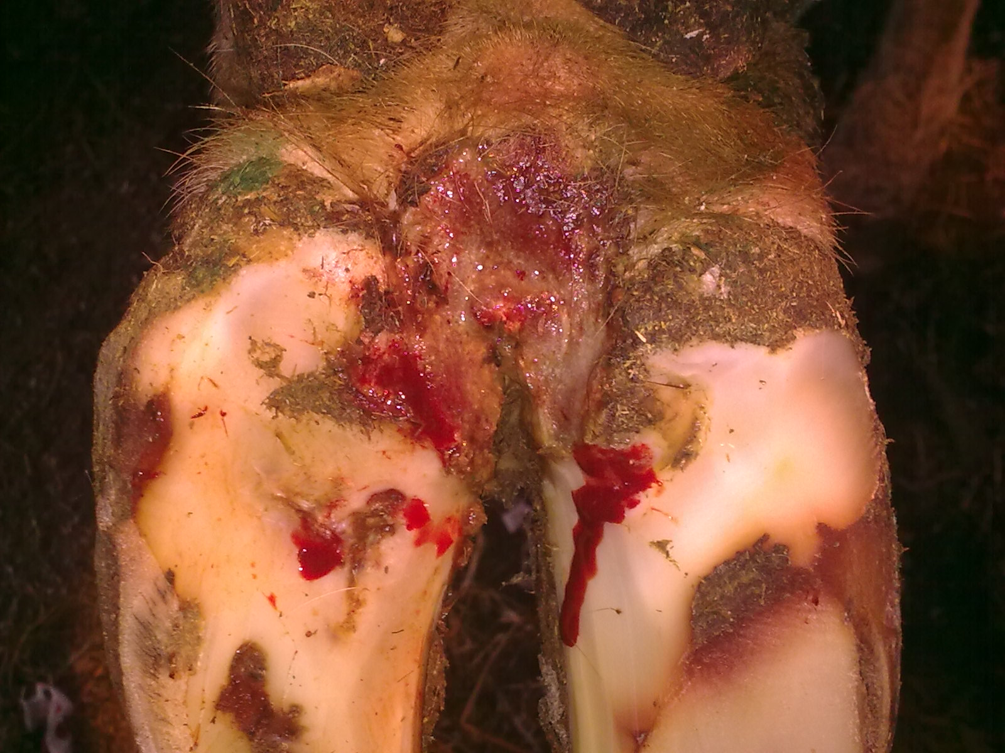
Dermatitis digitalis
A. Simić

Slide 42
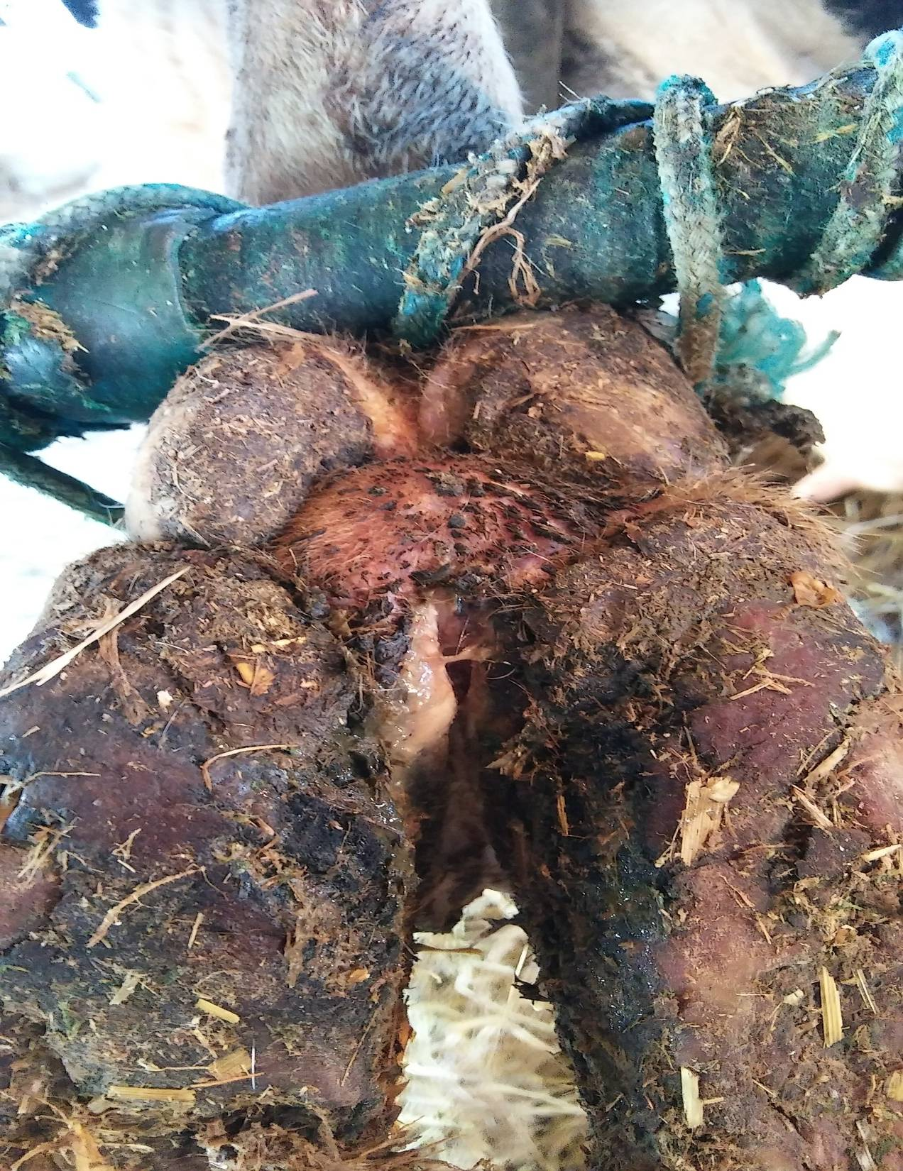
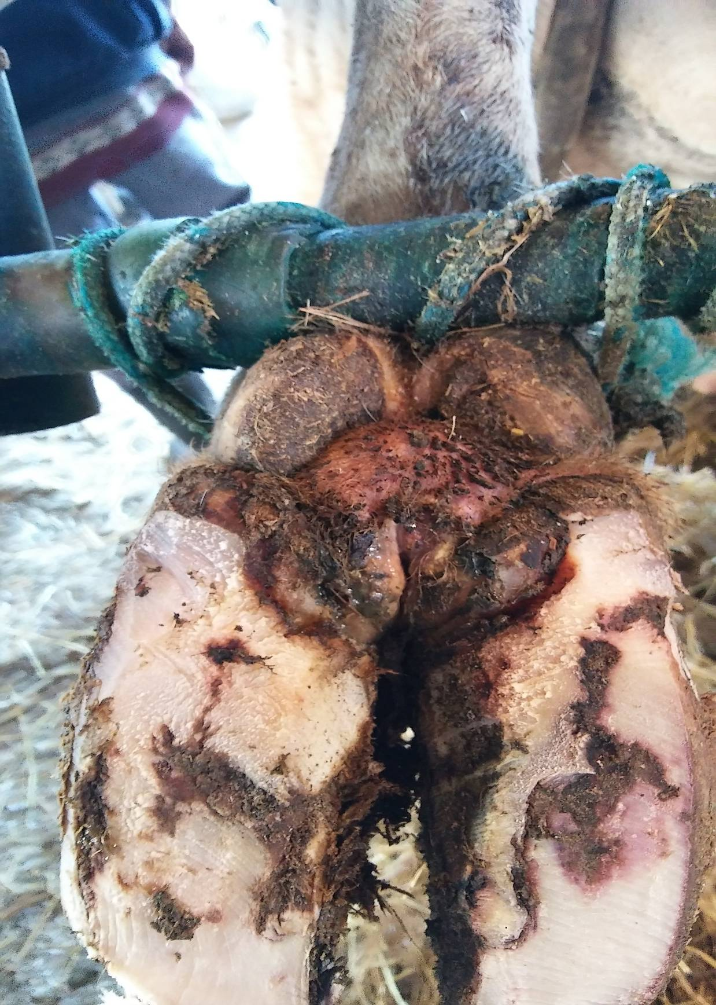
Phlegmona interdigitalis - panaricijum
A. Simić
Notes:
Bakterijsko zapaljenje kože između dva prsta i predela jastučića.
Etiologija:
Uzročnici – Bacteroides nodosus, Fusobacterium necrophorum streptococuss sp. Nastanku bolesti doprinose loša stajska higijena, velika vlažnost, nezadovoljavajuća obrada papaka.
Klinička slika:
Tipičan miris trulog tkiva kože između papaka, stvaranjem pukotona u međupapčanom prostoru u pravcu jastučića, prekomeran rast rožine u predelu jastučića sa stvaranjem nabora, pojava šepavosti.
Terapija:
Obrada papaka, odstranjivanje deformisane rožine, – antibiotici parenteralno i lokalno - tetraciklinski sprej.
Preventiva:
Preduzimanje higijenskih mera
Dezinfekcija
Preventiva – kupke!

Slide 43
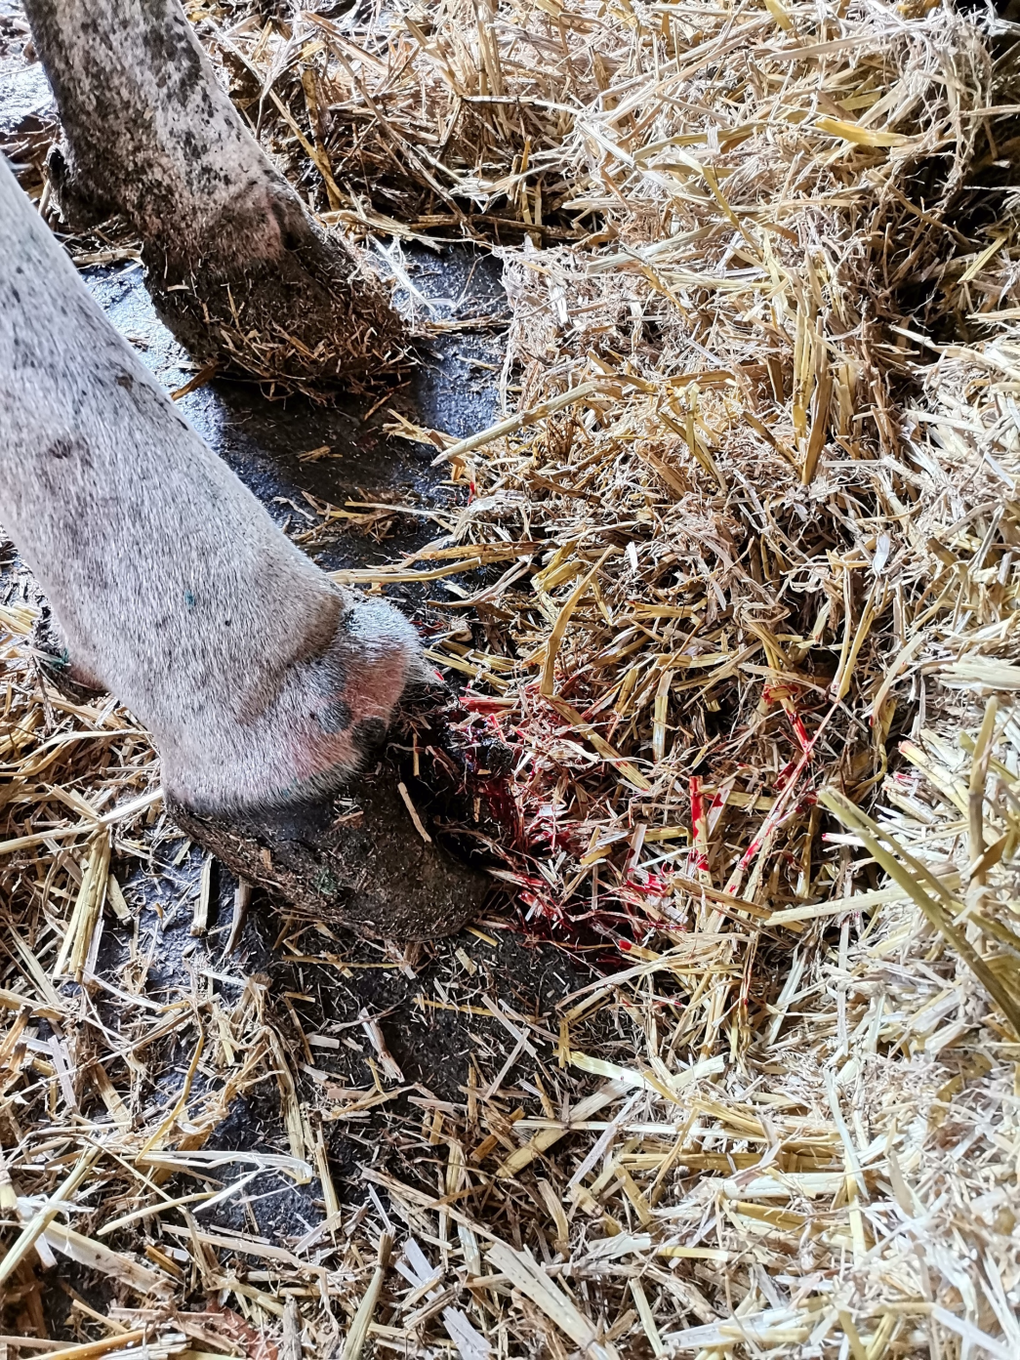
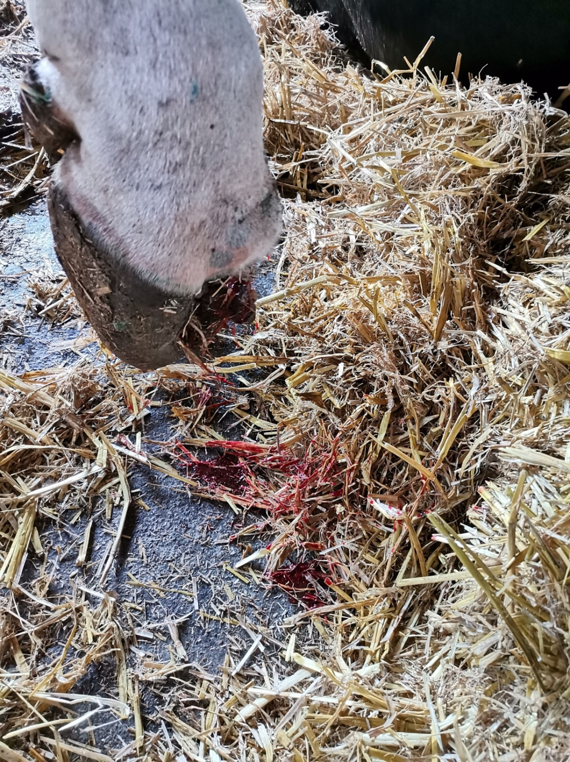
Phlegmona interdigitalis

Slide 44
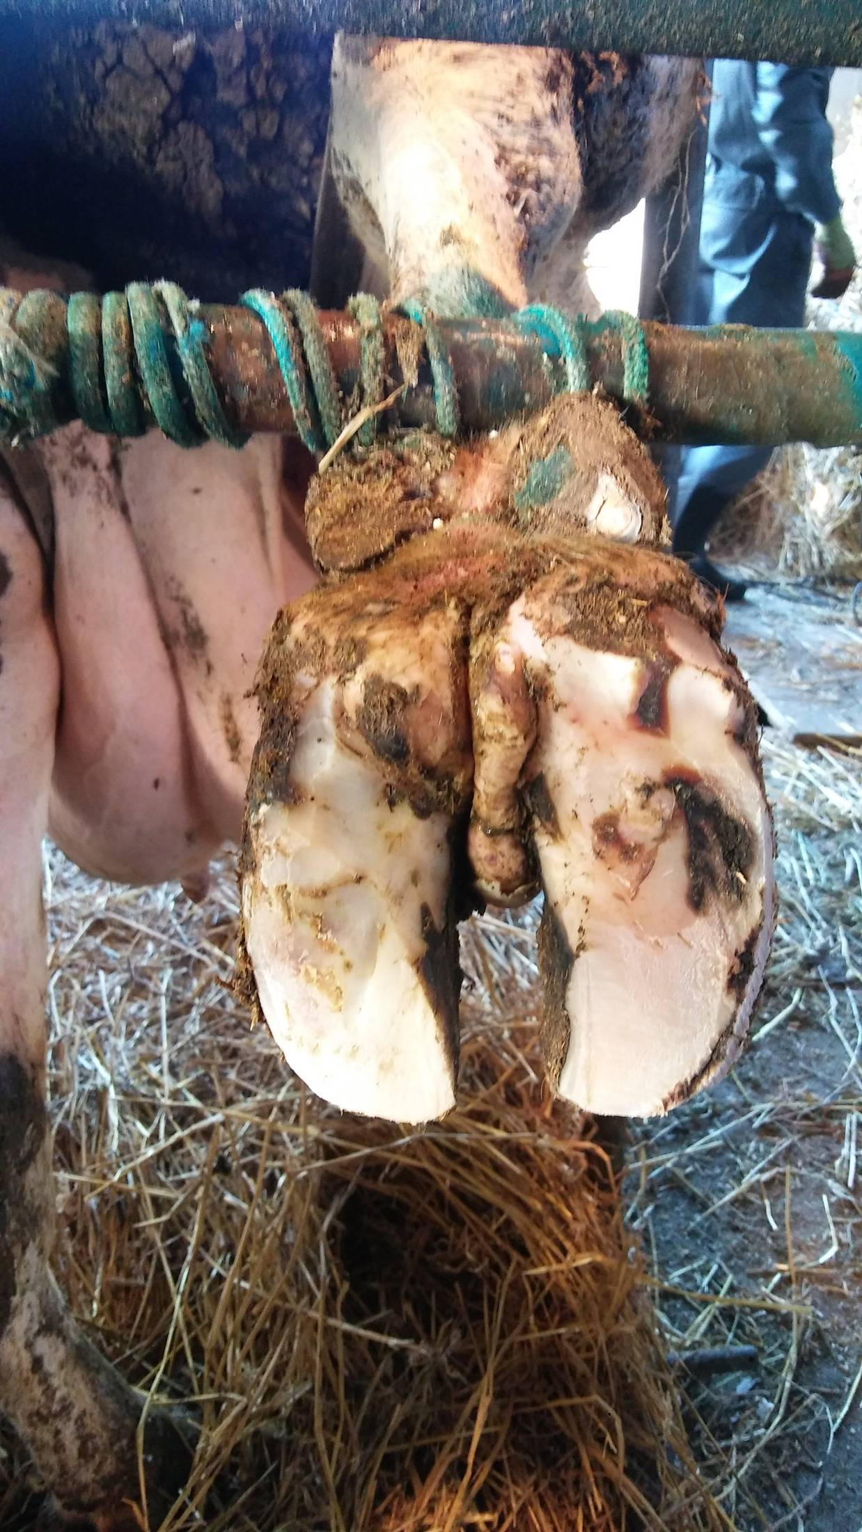
Hyperplasia interdigitalis
Fibroma
A. Simić

Slide 45
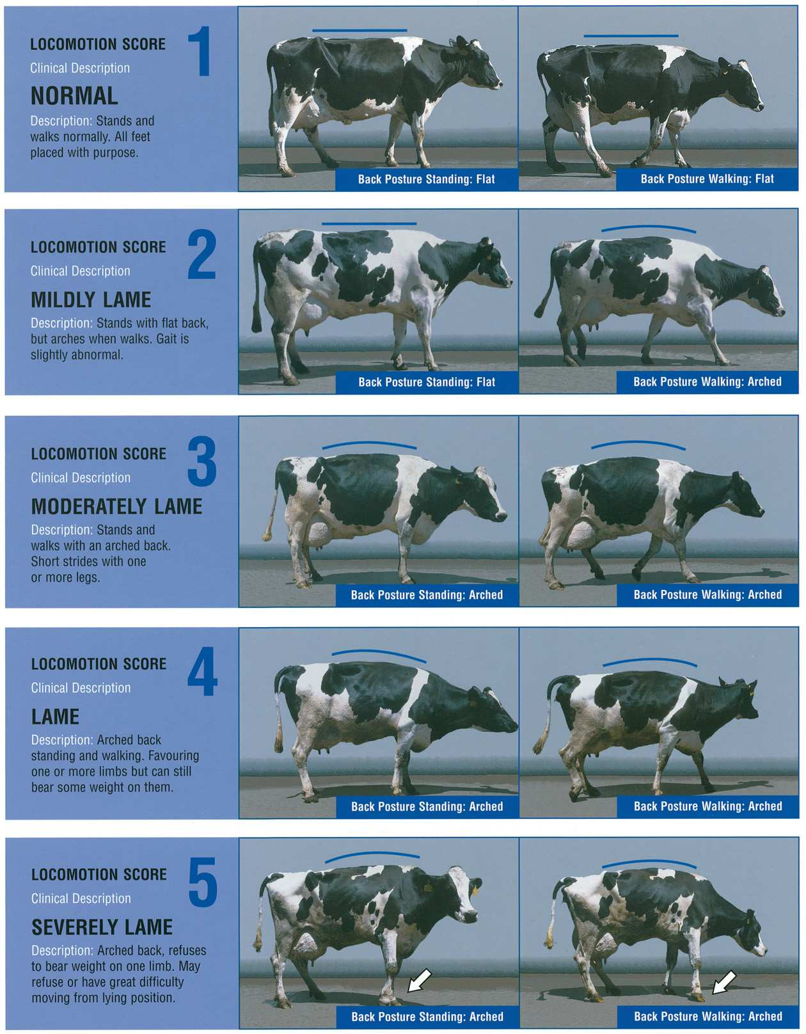

Slide 46
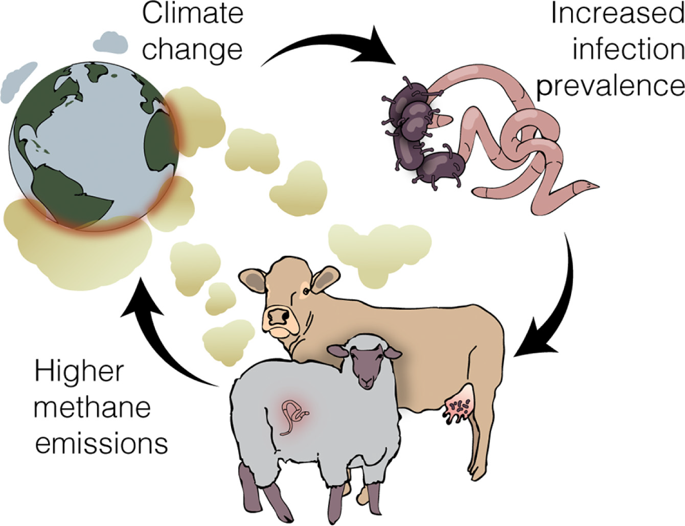
Klimatske promene
Povećanje incidence infektivnih bolesti
Povećanje
emisije
metana

Slide 47
Pojava bolesti i emisija GHG-a kod visokomlečnih krava
Menadžment farme/
Uslovi smeštaja/
Uticaj okoline (toplotni stres)
Nutritivne i metaboličke bolesti (SARA, ketoza)
Infektivne bolesti
(bakterijske, virusne)
Parazitske i nasledne bolesti
Supklinički ili klinički manifestna oboljenja krava
Unos hrane
Produktivnost
Eksploatacioni vek
Emisija GHG po jedinici (kilogramu) proizvoda (mleka)
Modifikovano prema
van Soosten i sar. (2020).

Slide 48

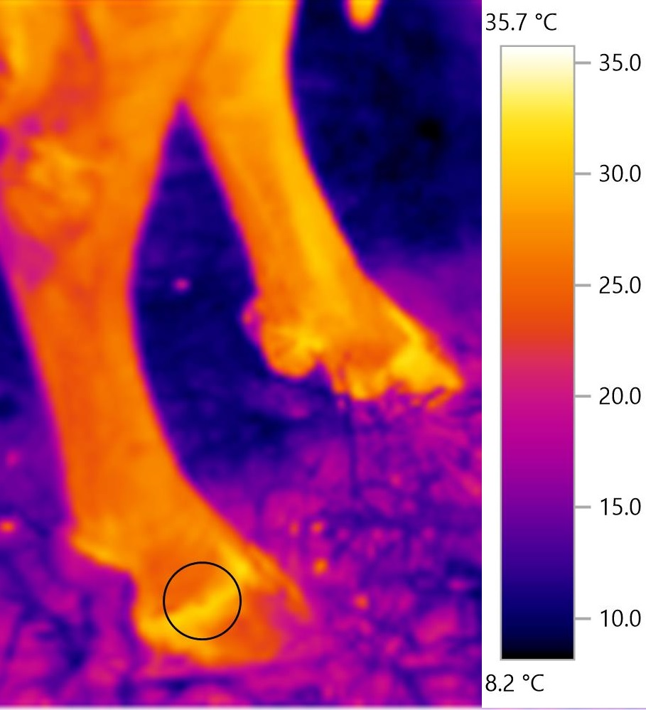

Patološka stanja akropodijuma i emisija GHG-a
Hromost
Do 547 kg mleka manje
Više od 400 dana međutel. int.
Isključenje iz proizvodnje
+
Veća emisija GHG-a
za 0,7 do 7,8%!
Koronarni
rub papka

Slide 49
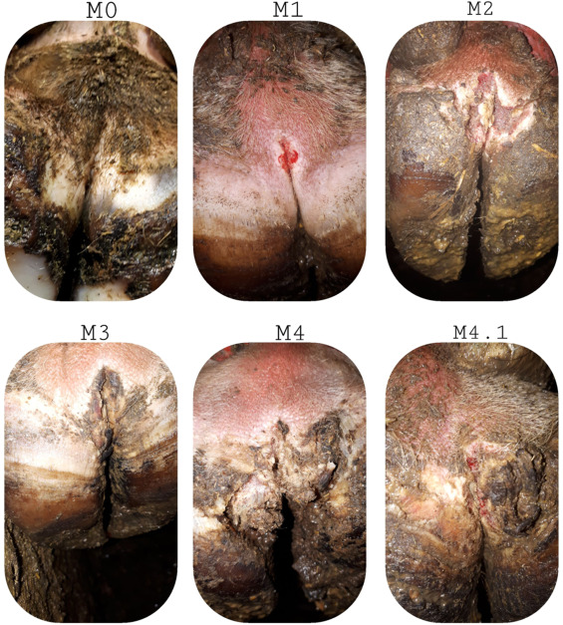
Dermatitis digitalis
Emisija GHG
veća za 0,4%.
Digitalni dermatitis je najčešće oboljenje papaka kod krava.
Najveći uticaj na oslobađanje GHG-a u odnosu na druge bolesti akropodijuma.
Preuzeto od Thomas i sar. (2021).

Slide 50
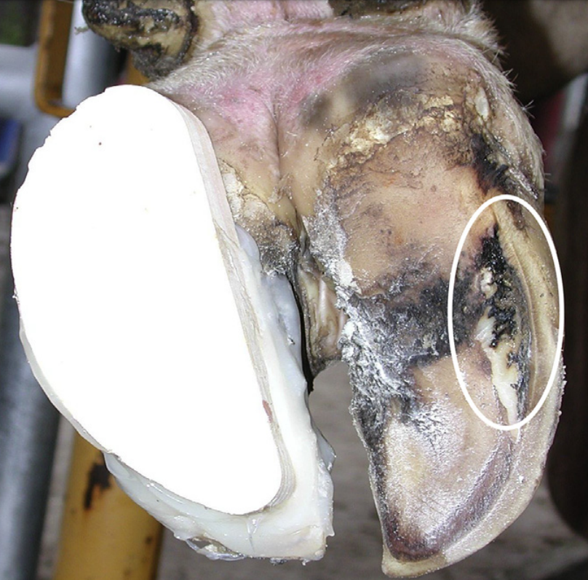
Bolest bele linije
Emisija GHG
veća za 4,3%.
Preuzeto od Shearer i van Amstel (2017).

Slide 51
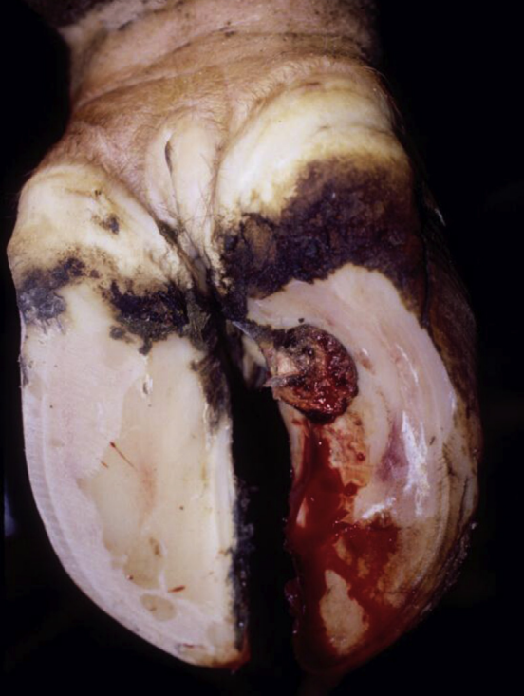
Ulkus (čir) tabana
Emisija GHG
veća za 3,6%.
Preuzeto od Shearer i van Amstel (2017).

Slide 52

ŠTA NAM JE ŽELJA, A KOJE SU NAM MOGUĆNOSTI!?
Želimo da imamo krave, koje nisu hrome!
Hromost ima uticaj na količinu proizvedenog mleka, mesa, utiće na opšti zdravstveni status životinja, smanjuje reproduktivnu sposobnost, skraćuje upotrebni vek žvotinja i povećava procenat remonta u stadu.
Da li je svako sposoban da dijagnostikuje hromost kod goveda?
Kako uopšte ustanoviti pravi uzrok hromosti u stadu?
Važan je krajnji rezultat našeg rada – uložiti samo onoliko, koliko nam treba da dobijemo pozitivan finansijski efekat.

Slide 53

ŠTA NAM JE ŽELJA, A KOJE SU NAM MOGUĆNOSTI!?
HVALA NA PAŽNJI
PITANJA ???
Želimo da imamo krave, koje nisu hrome!
Hromost ima uticaj na količinu proizvedenog mleka, mesa, utiće na opšti zdravstveni status životinja, smanjuje reproduktivnu sposobnost, skraćuje upotrebni vek žvotinja i povećava procenat remonta u stadu.
Kako uopšte ustanoviti pravi uzrok hromosti u stadu?
Važan je krajnji rezultat našeg rada – uložiti samo onoliko, koliko nam treba da dobijemo pozitivan finansijski efekat.

